Slide 1
3.3. Модель данных «Сущность-Связь-Отображение» (ERM-модель)

Slide 2
Нововведения ERM-модели
Явно введено понятие «класс» как обобщение понятий «множество сущностей», «множество связей» и «множество значений». Именно классы будут образовывать области определения и области значений отображений.
Специализации и категоризации подняты на уровень класса, что позволяет рассматривать иерархии обобщения не только множеств сущностей, но также и множеств связей, и множеств значений.
Введено понятие «отображение». Определение каждого отображения включает помимо прочего указание ролей образов и прообразов, а также классов, объекты которых играют эти роли.
Выделены частные случаи отображений – атрибутные и реляционные отображения. Первые полностью соответствуют аналогам в модели Чена. Вторые определяются множествами связей, и в качестве образов и прообразов в них выступают сущности.
Между отображениями вводятся отношения следствия и эквивалентности.
Определена алгебра отображений – набор операций, задаваемых на множестве отображений. Каждая операция имеет одно или два отображения на входе и продуцирует одно отображение на выходе.
Для специализаций введено понятие основания деления. В качестве такового выступают отображения.

Slide 3
Общий подход к проблеме семантического моделирования
1. Выявление неформальных семантических концепций (понятий) человеческого восприятия и осмысления объектов окружающего мира.
2. Синтез формальных понятий модели, которые могут использоваться для представления в системе реальных объектов определенных ранее семантических концепций в виде формальных объектов.
3. Определение набора формальных правил для задания ограничений целостности, предназначенных для переноса законов окружающего мира в систему формальных объектов.
4. Определение набора формальных операторов для манипулирования формальными объектами.

Slide 4
3.3.1. Логические основы и семантические концепции ERM-модели

Slide 5
Виды предметов мысли
Эмпирические объекты – это реальные, чувственно-воспринимаемые, наблюдаемые предметы действительности.
Источником появления теоретических объектов является наша мыслительная деятельность. К ним относятся:
реальные – по крайней мере, по предположению при их введении – объекты (атомы, электроны);
абстрактные объекты имеют два основных подвида:
  - объекты, являющиеся обобщением других объектов (понятия «человек», «автомобиль»);
  - объекты, представляющие собой некоторые свойства, предметные функции или отношения предметов, превращенные в самостоятельные предметы мысли (свойство «упругий», предметная функция «пол», отношение «брак»);
идеализированные объекты – результаты определенного типа мысленной «обработки» предметов реальной действительности – наделения реально существующих предметов некоторыми свойствами, которых они в действительности не имеют, или лишение их некоторых свойств, которыми они обладают в действительности (такие абстракции эмпирических объектов, как сущности или связи);
идеальные объекты – результаты творческой деятельности мышления, не имеющие прообразов в действительности (мифические, сказочные персонажи).

Slide 6
Признаки предметов
Признаками в логике называют любые возможные характеристики предметов, все, что можно высказать о предмете. В объективной действительности это все то, в чем одни предметы сходны между собой, другие – различны. Признаком может быть наличие или отсутствие у предмета того или иного качества, свойства, состояния и т.п. или отношения предмета к другим предметам. Качественная определенность вещей позволяет характеризовать их как некоторые системы признаков и мысленно выделять их, таким образом, отличая от всего остального.
В современной логике характеристики отдельного предмета называют свойствами. Они отличаются от отношений, представляющих собой характеристики (признаки) не отдельного предмета, а некоторых систем – пар, троек, вообще, n-ок предметов. Знаками свойств являются одноместные предикаторы (упругий, лысый). Знаками отношений являются многоместные предикаторы (брак, родитель-ребенок).
Свойства и отношения сопоставляют предмету или n-ке предметов соответственно то или иное истинностное значение. Наряду с ними рассматривают более обобщенные признаки предметов или n-ок предметов – предметные функции, которые устанавливают их соответствие значениям произвольного множества (числам, строкам, датам и т.п.). Знаками предметных функций являются предметные функторы (оценка, пол, дата рождения).

Slide 7
Основные формы знаний
Понятие – это мысль, которая посредством указания на некоторый признак (часто очень сложный и неформальный) выделяет из универсума и собирает в класс (обобщает) все предметы, обладающие этим признаком.
Суждение – мысль, содержащая утверждение о наличии в действительности некоторого положения дел. Суждения выражаются в языке с помощью повествовательных (декларативных) предложений. Высказывание – предложение, выражающее определенное суждение, т.е. выражающее мысль о наличии определенного положения дел. Высказывание истинно тогда и только тогда, когда описываемое в нем положение дел имеет место в действительности, в противном случае оно ложно.
Теория представляет собой систему связанных между собой понятий и высказываний, относящихся к некоторой предметной области.

Slide 8
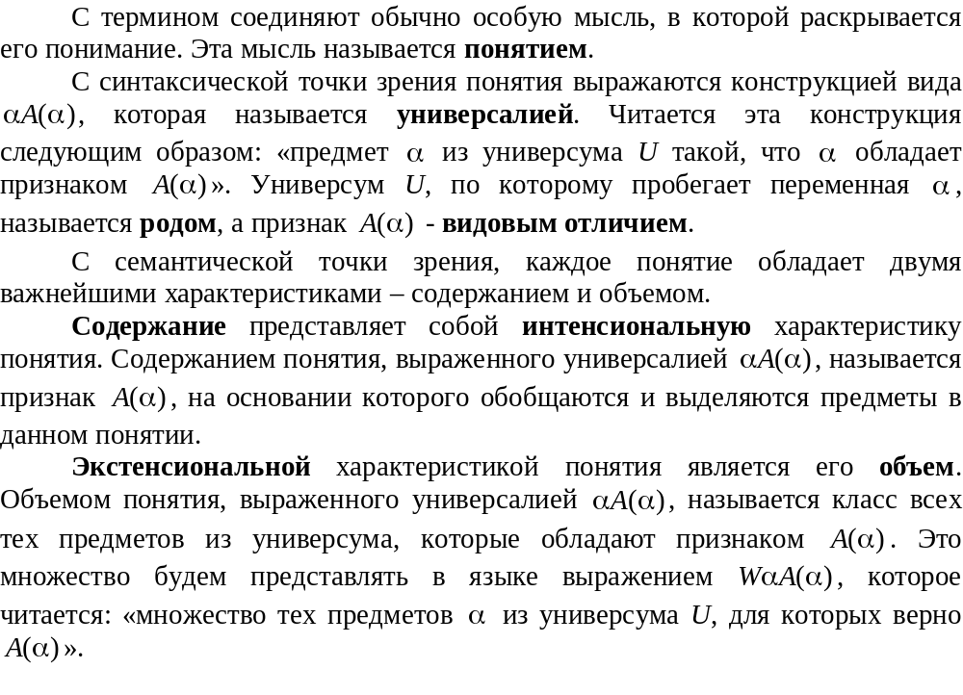
Понятие

Slide 9




Виды понятий
  По объему понятия делятся на пустые и непустые. Последние делятся, в свою очередь, на единичные и общие. Пустые понятия – это понятия, в объеме которых нет ни одного элемента (круглый квадрат). К единичным относятся те понятия, в объеме которых содержится ровно один элемент (президент России). К общим относятся понятия, в объеме которых содержится более чем один элемент (человек).
  Понятия об индивидах. В этом случае α есть некоторая индивидная (предметная) переменная, и структура понятия будет иметь вид xA(x).
  Понятия об n-ках предметов. В этом случае α есть упорядоченная n-ка индивидных переменных, и структура понятия будет иметь вид
  <x₁, x₂, …, x_{n}>A(x₁, x₂, …, x_{n}). Пусть переменные x, y, z принимают значения во множестве людей, тогда понятие
  задает смысл термина «родственник», которому соответствует простое понятие .
  Понятия о свойствах. В этом случае роль переменной α выполняет одноместный предикаторный символ, и структура понятия будет иметь вид PA(P). Например, универсалия есть понятие о свойствах, присущих всем металлам. В объем
  этого понятия войдут такие свойства металлов, как их электропроводность, теплопроводность и другие, общие для всех металлов свойства. Здесь « » – знак логической операции импликации.

Slide 10

Виды понятий (продолжение)
  Понятия об отношениях. В этом случае роль переменной α выполняет n-местный предикаторный символ, и структура понятия будет иметь вид R ^{n}A(R ^{n}). Пусть R есть двухместное отношение, заданное на множестве пар людей. Тогда универсалия
  есть понятие об отношении, выражаемом в русском языке термином «отец» в контекстах вида «x отец y».
  Понятия о предметно-функциональных характеристиках индивидов. В этом случае роль переменной α выполняет n-местный предметно-функциональный символ, и структура понятия будет иметь вид f ^{n}A(f ^{n}). Пусть f есть одноместная функция, заданная на множестве людей, а x и y пробегают тоже по множеству людей. Тогда универсалия
  есть понятие об одноместной предметной функции, выражаемой в русском языке термином «отец» в контекстах вида «отец y – это x».
  Понятия о множествах. В этом случае α есть переменная для множеств, и структура понятия будет иметь вид VA(V). Пусть V задано на множестве людей. Тогда выражение есть понятие обо всех подмножествах, которые содержатся во множестве людей. В объем этого понятия войдут такие множества, как «множество учащихся», «множество преподавателей» и т.д. Здесь « » – знак логической операции импликации.

Slide 11



Виды понятий (продолжение)
  Все понятия делят на конкретные и абстрактные. Конкретными считаются понятия, элементами объема которых являются индивиды, n-ки индивидов или множества индивидов. Все остальные понятия относятся к числу абстрактных.
  По типу обобщаемых предметов в логике выделяют еще два вида понятий – собирательные и несобирательные. К собирательным относят понятия, элементами объема которых являются множества (не обязательно – множества индивидов). К числу несобирательных относятся все остальные виды понятий. Конкретные собирательные понятия обычно имеют следующую структуру , где A(V) – это свойство, присущее всей совокупности, взятой как единое целое, а не свойство элементов, входящих в . Такими являются понятия библиотеки, леса, коллектива, армии.
  К простым относятся те понятия, содержание которых выражается элементарными формулами логики предикатов. К сложным относятся те понятия, содержание которых выражается сложными формулами логики предикатов.
  По характеру видового отличия понятия подразделяют на положительные и отрицательные. Положительные – это такие понятия, в содержании которых нет знака логического отрицания. К отрицательным же относятся те понятия, в содержании которых используется знак логического отрицания.

Slide 12


Виды понятий (продолжение)
  Понятия об индивидах делятся на безотносительные и относительные. Известно, что по любому n-местному признаку (отношению) A(x₁, x₂, …, x_{n}) можно образовать новый признак меньшей размерности. Для этого достаточно подставить вместо некоторой свободной переменной константу либо связать ее каким-либо квантором. Уменьшая, таким образом, местность исходного признака, можно получить в результате признак вида A(x_{i}), где единственной свободной переменной будет x_{i}. Получившееся выражение задает уже некоторый одноместный признак, образованный из n-местного отношения. Но одноместные признаки – это свойства предметов, а потому такого рода признаки будем называть «свойствами, образованными из отношений», или более просто – реляционными свойствами.
  Относительными являются те понятия, в которых признак A(x) представляет собой реляционное свойство. Безотносительными являются понятия, видовое отличие которых – A(x) – не является реляционным свойством. Среди относительных понятий можно выделить пары понятий, которые называются соотнесенными понятиями. К их числу принадлежат понятия, образованные за счет использования двухместного отношения A, причем данное отношение таково, что в языке существуют специальные термины B и C для обозначения, соответственно, предметов x, находящихся в отношении A(x, y) – и предметов y, находящихся в отношении A(x, y) – . Соотнесенными понятиями будут понятия «муж» и «жена», «начальник» и «подчиненный».

Slide 13



Операции над понятиями
  Ограничить непустое понятие xB(x) – это значит указать непустое понятие xA(x) такое, что для их объемов будет справедливо . Здесь « » – знак теоретико-множественной операции включения. Операция ограничения состоит в переходе от родового понятия к видовому. Пределом ограничения считается единичное понятие. Например, ограничением понятия «мужчина» является понятие «женатый мужчина».
  Осуществить операцию обобщения понятия xA(x) – это значит указать понятие xB(x) такое, что для их объемов будет справедливо . Операция обобщения состоит в переходе от видового понятия к родовому. Пределом обобщения является универсальное понятие. Например, обобщением понятия «мужчина» является понятие «человек».
  Под операцией деления некоторого непустого понятия xB(x) (делимого понятия) понимают переход от данного понятия к системе каких-либо понятий (членов деления) .
  Деление считается правильным, если для понятий, входящих в S, выполняются следующие условия:
    каждое понятие является видовым для исходного,
    каждое понятие не пусто,
    понятия попарно несовместимы,
    объединение объемов всех понятий из S совпадает с объемом исходного.

Slide 14
Суждение
  Суждение – мысль, содержащая утверждение о наличии в действительности некоторого положения дел.
  Простое суждение есть утверждение о наличии или отсутствии каких-либо признаков у какого-нибудь отдельного предмета, у части или у всех предметов некоторого класса. Сложным является такое суждение, которое содержит в качестве своей правильной части, т.е. части, не совпадающей с целым, некоторое другое суждение.
  Основными частями простого суждения являются:
    один или несколько субъектов суждения (логических подлежащих) – термины, возможно выражающие понятия и представляющие предметы, о которых нечто в высказывании утверждается или отрицается;
    предикат суждения (логическое сказуемое) – часть суждения, выражающая то, что утверждается или отрицается о предметах, которые представляют субъекты.
  В зависимости от содержания предиката суждения делятся на:
    атрибутивные суждения – суждения, в которых утверждается или отрицается наличие некоторого признака у предмета;
    экзистенциальные суждения – суждения, в которых утверждается или отрицается существование предмета;
    суждения об отношениях – суждения, в которых утверждается или отрицается отношение между некоторыми предметами.

Slide 15
Основа семантических концепций ERM-модели – семантические категории естественных языков
Семантическая категория – это класс выражений языка с однотипными предметными значениями, при этом включающий все выражения с предметным значением данного типа.
Семантические категории
Имена – слова и словосочетания, являющиеся знаками предметов. Имена бывают единичные, их предметными значениями являются отдельные предметы, и общие. Общее имя является знаком произвольного, любого предмета некоторого класса (определенного вида предметов) и в силу этого как знак представляет в нашем мышлении именно этот класс, который и считается предметным значением общего имени.
Единичные имена – Иванов, ФИнф, Мат.анализ, А001АА70.
Общие имена – Человек, Факультет, Академическая дисциплина, Автомобиль.
Предикаторы – выражения языка, предметными значениями которых являются свойства (одноместные предикаторы) или отношения (многоместные предикаторы).
Одноместные предикаторы – Электропроводность, Летабельность, Лысость.
Многоместные предикаторы – Брак (бинарный), Рождение (тернарный), Академическое занятие (кватернарный).

Slide 16
Семантические категории (продолжение)
Предметные функторы – это знаки так называемых предметных функций. Наряду с математическими функциями сюда относят такие характеристики предметов, как скорость, плотность, возраст, пол и т.п.
Мужской = Пол (Иванов)
01.01.1980 = Дата рождения (Иванов)
Логические термины – знаки логических отношений (операций), с помощью которых в языке строятся понятия и высказывания. Обобщенно все они могут трактоваться как знаки специфических – логических – функций.
NOT
AND
OR
Повествовательные предложения – знаковые формы суждений.
Методологическая основа ERM-модели – функциональная трактовка семантических категорий
Все значимые выражения языка, кроме предложений, единичных имен и их аналогов – переменных, могут трактоваться как функции.

Slide 17
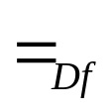
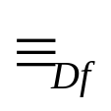
Определения
  В логике определением (дефиницией) называют логическую процедуру придания строго фиксированного смысла языковым выражениям (терминам языка).
  Явными определениями называются определения, задаваемые лингвистической конструкцией вида: A <=> B. A – определяемая часть, B – определяющая часть, знак «<=>» указывает, что данным определением принята конвенция считать, что выражение A означает то же самое, что и выражение B.
  В случаях конкретных определений вместо знака «<=>» пишется либо знак
  « » (равно по дефиниции), либо знак « » (эквивалентно по дефиниции). Первый знак употребляется в том случае, когда определяемая часть является именной конструкцией, а второй – когда определяемая часть является высказывательной конструкцией.
  В определяемой части всегда также присутствует некоторый термин, который и служит целью построения всего определения. Этот термин называется определяемым термином.

Slide 18
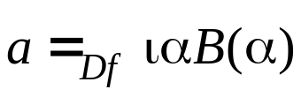




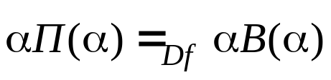
Виды определений
    Дефиниция называется определением имени, если A – это собственное имя некоторого предмета a. При этом a может быть не только именем индивида, но и именем свойства, отношения, множества, предметно-функциональной характеристики или еще чего-то. Вся дефиниция имеет вид выражения
    (a равно по дефиниции тому самому α, для которого верно ). – особый оператор, который позволяет по понятию в том случае, когда это единичное понятие с объемом {a}, построить имя того единственного предмета a, который входит в объем этого понятия. Например:
    Если A представляет собой универсалию вида , где П – n-местный предикатор, то дефиниция называется определением универсалии и записывается в форме . В определениях этого вида α может быть индивидной переменной, n-кой индивидных переменных, предикатной переменной, предметно-функциональной переменной или переменной для множеств. Смысл определения состоит в том, что в нем посредством сложного понятия раскрывается содержание простого понятия, например
    .

Slide 19

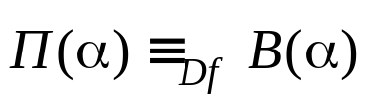



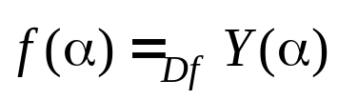



Виды определений (продолжение)
    Определение называется определением высказывательной формы, если A – простая высказывательная форма , где П – n-местный предикатор. При таких условиях определение имеет вид . Так как П – простой логический функтор, а – сложная высказывательная форма, то можно сказать, что в определении раскрывается смысл выражения П, например, . Здесь « » – знак логической операции импликации.
    Если A – выражение вида , где f – n-местный предметный функтор, то дефиниция называется определением функционального выражения. Сама дефиниция в этом случае принимает вид , где – простое функциональное выражение, а – сложное выражение, например .

Slide 20
Объект и отображение – основные понятия функционального подхода к восприятию мира
Объект ПрО есть уникальная целостность, которую человек в процессе мировосприятия и мышления способен отличить от всего того, что не является данной целостностью.
Отображение ПрО – это некоторый закон предметной области, по которому каждому объекту моделируемого мира (прообразу) может быть поставлен в соответствие (а может быть, и нет) один или более объектов (образов).
Сидоров дочь Саша дочь Маша
    дочь
    Даша
Саша = дочь(Сидоров)
Маша = дочь(Саша)
Даша = дочь(Саша)

Slide 21
3.3.2. Структуры

Slide 22
Объект и отображение – основные формальные понятия ERM-модели
Семантически значимый объект – это понятие ERM-модели, объем которого составляют знаки, определяющие объекты ПрО в БД.
Семантически значимое отображение – это понятие ERM-модели, объем которого составляют знаки, определяющие некоторые законы соответствия объектов ПрО. По каждому такому закону объекту моделируемого мира может быть поставлен в соответствие (а может быть, и нет) один или более объектов. Законы, действующие в мире объектов, представляются в нашей знаковой системе в виде семантически значимых отображений, прообразами и образами которых являются семантически значимые объекты.
Каждый факт соответствия φ одному объекту одного другого объекта представляет экземпляр отображения φ (или экземпляр φ-отображения); все экземпляры одного и того же отображения φ, соответствующие одному объекту, будем называть отображением φ этого объекта (или φ-отображением объекта).
Рассмотрим объект х и отображение φ. Будем называть образом объекта х при отображении φ (или кратко, φ-образом объекта х) объект у, поставленный в соответствие объекту х одним из экземпляров отображения φ (краткая запись у = φ(х)).
Объект x в таком случае будем рассматривать как прообраз объекта у при отображении φ (или кратко, φ-прообразом объекта у).

Slide 23
Области определения и значений отображения
Совокупность всех объектов, имеющих хотя бы один образ при отображении ϕ, назовем реальной областью определения отображения (РООО) ϕ, а совокупность всех ϕ-образов этих объектов - реальной областью значений отображения (РОЗО) ϕ.
Одним из самых главных отличий отображений объектов реального мира от функций в математике является динамичный характер экземпляров отображений. В течение времени эти экземпляры могут возникать и исчезать, у них могут меняться образы. В то время как функция y = x² раз и навсегда фиксирует свои экземпляры.
Семантика же отображений стабильна и в любой момент времени отражает тот закон, который справедлив для всех возможных состояний их экземпляров. По этой причине наряду с динамичными РООО и РОЗО для отображений необходимо рассматривать «потенциальные» ООО и ОЗО. Область определения отображения ϕ (ООО) - это совокупность объектов, которые в силу смысла закона ϕ могли иметь в прошлом или имеют в настоящем или смогут иметь в будущем хотя бы один ϕ-образ. Область значений отображения ϕ (ОЗО) - это совокупность объектов, которые в силу смысла закона ϕ могли быть в прошлом или являются в настоящем или смогут стать в будущем ϕ-образами некоторых объектов. Например, если отображению ДОЧЬ придать юридический смысл, то ООО ДОЧЬ – совокупность всех людей, а ОЗО ДОЧЬ – совокупность всех женщин (ДОЧЬ: ЧЕЛОВЕК -> ЖЕНЩИНА).

Slide 24



Функциональные формы простых единичных высказываний и формальные понятия ERM-модели
Введем функциональную форму простых единичных высказываний , говорящую о том, что объект a является образом отображения φ. В качестве прообраза α могут выступать общие имена, определяющие то или иное конкретное понятие об индивидах, единичное имя или совокупность единичных имен. В такой форме a – логическое подлежащее, – логическое сказуемое, знак «=» играет роль связки «есть» или «является».
Если α – общее имя конкретного понятия об индивидах, то φ – отображение, ставящее в соответствие этому понятию элемент (или экземпляр) его объема (или класса). Класс объектов, соответствующий определенному понятию, является третьим формальным понятием ERM-модели. Таким образом, функциональным аналогом высказывания «Человек (Сидоров)» является «Сидоров = Экземпляр (Человек)», где Сидоров – единичное имя объекта, а Человек – общее имя всех объектов класса.
В общем случае функциональная форма высказывания о соответствии объекта a конкретному понятию об индивидах xA(x) вводится следующим определением: a = Экземпляр(A) a есть xA(x).
Функциональная форма высказывания о соответствии объекта понятию введена нами на примере понятия об индивидах. Объекты, подпадающие под такие понятия, а значит, мыслимые как предметы, представляют собой сущности, а классы таких объектов, составляющих объемы этих понятий об индивидах, есть не что иное, как множества сущностей.

Slide 25

Высказывание о соответствии объекта a конкретному понятию об индивидах xA(x) вводится следующим определением:
a = Экземпляр(A) a есть xA(x).
Примеры:
Иванов = Экземпляр (Человек)
Иванов = Экземпляр (Мужчина)
ФИнф = Экземпляр (Факультет)
Мат.анализ = Экземпляр (Академическая дисциплина)
А001АА70 = Экземпляр (Автомобиль)

Slide 26
Высказывание «Сидоров женат» при отсутствии контекста может трактоваться двояко. Во-первых, при наличии явно определенного понятия об индивидах Женатый мужчина, как «Сидоров = Экземпляр (Женатый мужчина)». Во-вторых, как «Истина = Женат (Сидоров)». Второй вариант соответствует использованию простого свойства, задаваемого в логике одноместным предикатом.
На примере высказываний «Сидоров = Женатый мужчина (Истина)» и «Истина = Женат (Сидоров)» видим, что в отображении могут участвовать (как в качестве прообразов, так и в качестве образов) не только объекты моделируемого мира, но также и такие идеальные объекты, как значения. Последние составляют еще один специальный вид объектов и еще одно формальное понятие ERM-модели. Они отличаются от сущностей тем, что сами они никогда не являются предметом мысли, а используются лишь как образы в отображениях-свойствах и отображениях-характеристиках. Множество истинностных значений является одним из примеров множества значений, которое является специальным видом класса .
Одноместный предикатор P представляет отображение между классом объектов WxA(x), которым может быть присуще данное свойство (в пределе – универсумом), и множеством истинностных значений (P_{f} : WxA(x) -> {Истина, Ложь}). Назовем такие отображения отображениями-свойствами. Функциональная форма высказывания о присущности объекту a класса WxA(x) свойства P вводится определением
a = P_{f}⁻¹ (Истина) a есть xA(x) & P(a)
или эквивалентным ему –
Истина = P_{f} (a) a есть xA(x) & P(a).

Slide 27

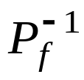
Высказывание о присущности объекту a класса WxA(x) свойства P вводится определением
Истина = (a) a есть xA(x) & P(a)
или эквивалентным ему –
a = (Истина) a есть xA(x) & P(a).
Примеры:
Истина = Электропроводность (А001АА70)
А001АА70 = Электропроводник(Истина)
Истина = Лысость (Иванов)
Иванов = Лысый человек(Истина)
Ложь = Летабельность (А001АА70)
А001АА70 = Летательный аппарат(Ложь)

Slide 28



В случае, когда α – единичное имя или совокупность единичных имен, представляющих конкретные сущности, высказывательная форма представляет собой констатацию факта, что сущность a находится в определенном отношении с сущностью α. Рассмотрим высказывание «Сидоров является родителем Маши». Его можно представить в традиционной форме как «Родитель-Ребенок (Сидоров, Маша)».
Возможны две эквивалентных функциональных формы этого высказывания: «Сидоров = Родитель (Маша)» и «Маша = Ребенок (Сидоров)», где Родитель и Ребенок – два взаимно обратных отображения. Первое ставит в соответствие человеку его родителя, второе – его ребенка.
Аналогичные термины определяют роли, которые играют элементы класса Человек в отношении Родитель-Ребенок:
x Родитель(x) xЧеловек(x) ∃yЧеловек(y) Родитель-Ребенок(x, y) и
y Ребенок(y) yЧеловек(y) ∃xЧеловек(x) Родитель-Ребенок(x, y).
Роль определяет множество сущностей, ее исполняющих. Роль представляет собой еще одно формальное понятие ERM-модели. Характерным для понятия роли является несущественность того, какая конкретно сущность является второй половинкой пары, главное, чтобы она существовала. В случае отображения, как мы видим, существенными являются обе сущности: и сущность-прообраз, и сущность-образ.
Таким образом, термин Родитель как роль определяется выражением
Родитель P∀ x (P(x) ≡ ∃yРодитель-Ребенок(x, y)),
а термин Родитель как функтор отображения –
Родитель f ∀ x∀ y (x = f(y) ≡ Родитель-Ребенок(x, y)).

Slide 29
Функциональная форма высказывания о том, что объект a класса WxA(x) находится в отношении S₁-S₂ с объектом b класса WxB(x), вводится следующим образом:
a = S₁(b) a есть xA(x) & b есть xB(x) & <a, b> есть <x, y>S₁-S₂(x, y).
Эквивалентно ему утверждение об обратном отображении:
b = S₂(a) a есть xA(x) & b есть xB(x) & <a, b> есть <x, y>S₁-S₂(x, y).
По аналогии с функциональными формами для свойств для бинарного отношения S₁-S₂ следует ввести еще два высказывания:
Истина = (S₁-S₂)_{f} (a, b) a есть xA(x) & b есть xB(x) &
<a, b> есть <x, y>S₁-S₂(x, y) и
<a, b> = (S₁-S₂)_{f}⁻¹(Истина) a есть xA(x) & b есть xB(x) &
<a, b> есть <x, y>S₁-S₂(x, y).
Последнее определение касается высказывания о соответствии пары сущностей <a,b> конкретному понятию об n-ках предметов <x, y>S₁-S₂(x, y), которое может быть представлено в следующей форме:
<a, b> = Экземпляр(S₁-S₂).
Объекты (в данном случае – пары сущностей), подпадающие под конкретные понятия об n-ках предметов, представляют собой связи, а классы объектов, составляющих объемы таких понятий, есть не что иное, как множества связей.
Обилие функциональных форм для выражения экзистенциальных суждений о существовании связей между сущностями способствует точной фиксации семантики ПрО. Каждая из форм отражает свой аспект этих явлений.

Slide 30
Высказывание о том, что объект a является образом объекта b при отображении S₁, определяемом отношением S₁-S₂, вводится следующим образом:
a = S₁(b) <a, b> есть <x, y>S₁-S₂(x, y).
Эквивалентно ему утверждение об обратном отображении:
b = S₂(a) <a, b> есть <x, y>S₁-S₂(x, y).
Примеры:
Брак(Иванов, Петрова) – предикатная форма
Иванов = Муж (Петрова) – функциональная форма
Петрова = Жена (Иванов) – функциональная форма
Рождение(Иванов, Петрова, Маша) – предикатная форма
Маша = Ребенок (Отец: Иванов, Мать: Петрова) – функциональная форма
{Отец: Иванов, Мать: Петрова} = Родители (Маша) – функциональная форма

Slide 31




Сложные отображения
Для того, чтобы рассмотреть ситуацию, когда в связь вступают n сущностей, необходимо ввести понятие сложных отображений. До сих пор мы ограничивались рассмотрением простых отображений, у каждого экземпляра которых есть один объект-прообраз и один объект-образ. У сложных отображений каждый экземпляр имеет более одного объекта-прообраза и/или объекта-образа.
Если в случае простого отображения семантика экземпляра отображения определяется только именем отображения, то в случае сложного отображения необходимо уточнять роли объектов-прообразов и объектов-образов. Мы будем применять следующую нотацию для экземпляра сложного отображения:
,
где: – роли объектов-образов, – объекты-образы, – роли объектов-прообразов, – объекты-прообразы.
Например, для множества связей 6-ой степени ЭЛЕМЕНТ РАСПИСАНИЯ ЗАНЯТИЙ имеем пару эквивалентных экземпляров сложных взаимообратных отображений:
{ГРУППА: 1411, ПРЕПОДАВАТЕЛЬ: Бабанов, ПРЕДМЕТ: Модели данных} = КТО_ЧТО ({ДЕНЬ: Понедельник, ВРЕМЯ: 14.45, АУДИТОРИЯ: 051}) и
{ДЕНЬ: Понедельник, ВРЕМЯ: 14.45, АУДИТОРИЯ: 051} = КОГДА_ГДЕ ({ГРУППА: 1411, ПРЕПОДАВАТЕЛЬ: Бабанов, ПРЕДМЕТ: Модели данных}).
В случае единичного прообраза и/или образа роль, как и ранее, будем опускать. Например: Маша = ПАПИНА_МАМИНА_ДОЧЬ ({ОТЕЦ: Миша, МАТЬ: Саша}) и, наоборот, {ОТЕЦ: Миша, МАТЬ: Саша}= РОДИТЕЛИ (Маша).

Slide 32


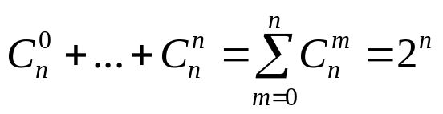



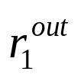
Таким образом, каждое отображение помимо своего имени определяется совокупностями ролей объектов-прообразов и объектов-образов; для каждой роли прообразов задается область определения роли, а для каждой роли образов – область значений роли. Каждый экземпляр отображения определяет по одному объекту для каждой роли прообразов и образов.
Обобщение определений теории строится по следующему принципу. Если раньше объекты-прообразы и объекты-образы были простыми объектами с единственной ролью, семантика которой однозначно определялась именем отображения, то теперь совокупность будем рассматривать как один сложный объект-прообраз, а – как один сложный объект-образ. В таком случае имеем как бы простое отображение сложных объектов. Введение понятий сложных объектов-прообразов и объектов-образов позволяет распространить определения на случай сложных отображений без особых их изменений.
Общее количество отображений, определяемых одним отношением (множеством связей) степени n, равно
Из всех этих отображений особую роль играют 2n отображений с простыми объектами-прообразами и объектами-образами: и . Отображения первого вида назовем отображениями, определяемыми ролью (в данном случае – ), а отображения второго вида назовем отображениями, определяющими роль (в данном случае – ).

Slide 33

Общий случай высказываний об n-ках сущностей
В общем случае традиционной форме высказывания о том, что сущности a₁, a₂, …, a_{n} находятся в отношении S₁-S₂-…-S_{n} : S₁-S₂-…-S_{n}(a₁, a₂, …, a_{n}), где S_{i} – i-ая роль отношения, a_{i} – i-ая сущность, S₁-S₂-…-S_{n} – имя отношения, соответствует 2^{n} следующих эквивалентных функциональных форм:
Истина = S₁-S₂-…-S_{n}(S₁:a₁, S₂:a₂, …, S_{n}:a_{n})
{S₁:a₁} = S₁(S₂:a₂, …, S_{n}:a_{n}) . . .
{S₁:a₁, …, S_{k}:a_{k}} = S₁-…-S_{k}(S_{k+1}:a_{k+1}, …, S_{n}:a_{n}) . . .
{S₁:a₁, …, S_{n}:a_{n}} = (S₁-…-S_{n})⁻¹(Истина).
И функциональное по форме высказывание
{S₁:a₁, …, S_{k}:a_{k}} = S₁-…-S_{k}(S_{k+1}: a_{k+1}, …, S_{n}:a_{n})
определяется следующим образом:
{S₁:a₁, …, S_{k}:a_{k}} = S₁-…-S_{k}(S_{k+1}:a_{k+1}, …, S_{n}:a_{n}) {S₁:a₁, S₂:a₂, …, S_{n}:a_{n}}
есть {S₁:x₁, S₂:x₂, …, S_{n}:x_{n}}S₁-S₂-…-S_{n}(S₁:x₁, S₂:x₂, …, S_{n}:x_{n}).
В качестве отношения степени больше двух рассмотрим отношение Отец-Мать-Ребенок. Тот факт, что Маша является ребенком Сидорова и Петровой, в традиционной форме будет представлен высказыванием «Отец-Мать-Ребенок (Сидоров, Петрова, Маша)». Ему будут соответствовать следующие эквивалентные высказывания в функциональной форме:
Маша = Ребенок (Сидоров, Петрова)
Сидоров = Отец (Петрова, Маша)
Петрова = Мать (Сидоров, Маша)
< Сидоров, Петрова > = Отец-Мать (Маша)
< Сидоров, Маша > = Отец-Ребенок (Петрова)
< Петрова, Маша > = Мать-Ребенок (Сидоров)
Истина = Отец-Мать-Ребенок (Сидоров, Петрова, Маша)
< Сидоров, Петрова, Маша > = Отец-Мать-Ребенок⁻¹ (Истина).

Slide 34
В случае, когда α – единичное имя, представляющее простое значение (дату, число, строку символов), высказывательная форма представляет собой констатацию факта, что объект a обладает значением некоторой характеристики, равным α. Рассмотрим высказывание «Сидоров = Человек пола (Мужской)». Эквивалентным ему будет высказывание «Мужской = Пол (Сидоров)», где Пол – функтор, представляющий отображение, ставящее в соответствие каждому человеку значение его пола. Такие отображения будем называть отображениями-характеристиками. Кстати, отображения-свойства представляют собой частный случай отображений-характеристик.
Функциональная форма высказывания о том, что объект a класса WxA(x) обладает значением характеристики f, равным b, вводится определением:
a = f ⁻¹ (b) a есть xA(x) & f(a) = b.
Обратите внимание, что в функциональной форме единичных высказываний о характеристике объекта используется отображение, обратное отображению-характеристике.
Мы намеренно не уточняли тип объектов – сущность или связь. Как те, так и другие могут обладать значениями характеристик. Также ничего не говорилось о том, сколько значений одной и той же характеристики может иметь один объект. Понятно, что для каждого значения должно быть предусмотрено свое высказывание.
Отображения-характеристики (в том числе и отображения-свойства) являются не чем иным как атрибутными отображениями или, просто, атрибутами.

Slide 35
Высказывание о том, что объект a класса WxA(x) обладает значением характеристики f, равным b, вводится следующим образом:
a = f ⁻¹(b) a есть xA(x) & f(a) = b.
Примеры:
Иванов = Человек пола (Мужской)
Иванов = Человек с датой рождения (01.01.1980)

Slide 36
Рассмотренный ранее случай соответствует одноместной предметной функции в логике. Многоместная предметная функция определяет значение характеристики n-ки объектов, т.е. связи. Например, для такой характеристики связи типа Брак, как дата регистрации брака, уместно рассмотреть высказывание «01.01.2001 = Дата регистрации брака (Муж: Сидоров, Жена: Петрова)». Здесь явно видна предметная функция, ставящая в соответствие кортежу сущностей (или связи) значение типа Дата. Эквивалентными ему высказываниями, но уже с явно выраженными сущностями-подлежащими, будут высказывания «Сидоров = Зарегистрированный муж (Жена: Петрова, Дата регистрации: 01.01.2001)» и «Петрова = Зарегистрированная жена (Муж: Сидоров, Дата регистрации: 01.01.2001)».
Функциональная форма высказывания о том, что объект a класса WxA(x) обладает в совокупности с объектом b класса WxB(x) значением характеристики f, равным c, вводится определением:
a = fª(b, c) a есть xA(x) & b есть xB(x) & f (a, b) = c.
В теории семантически значимых отображений и ERM-модели применяется ортогональный подход, при котором можно рассматривать отображения с любым положительным количеством прообразов и образов, причем они могут представлять собой произвольную совокупность сущностей и значений или связи и значений, в которой есть по крайней мере одна сущность или связь. Таким образом, уместно в частности говорить об отображениях-характеристиках сущностей или их совокупностей (связей) в Декартово произведение множеств значений.

Slide 37
Высказывание о том, что объект a класса WxA(x) обладает в совокупности с объектом b класса WxB(x) значением характеристики f, равным c, вводится следующим образом:
a = f ª(b, c) a есть xA(x) & b есть xB(x) & f(a, b) = c.
Примеры:
a = f ª(b, c)
Иванов = Мужчина, заключивший брак (Жена: Петрова, Дата: 01.01.2000)
b = f ^{b}(a, c)
Петрова = Женщина, заключившая брак (Муж: Иванов, Дата: 01.01.2000)
c = f(a, b)
01.01.2000 = Дата заключения брака (Муж: Иванов, Жена: Петрова)
<a, b> = f ⁻¹(c)
{Муж: Иванов, Жена: Петрова} = Пара, заключившая брак в день (01.01.2000)

Slide 38
Высказывание о том, что объекты a, b, c, участвующие в связи, в совокупности обладают значениями характеристик f, g, h равными x, y, z соответственно:
<a, b, c> = fgh ⁻¹ (x, y, z).
Множество связей – ЗАНЯТИЕ
Множества сущностей –
Преподаватель, Группа, Дисциплина
Атрибуты множества связей –
Аудитория, День недели, Время
{Преподаватель: Бабанов,
Группа: 1401,
Дисциплина: Базы данных}
=
КТО-ЧТО-ПРЕПОДАЕТ-ИЗУЧАЕТ
(Аудитория: 104,
День недели: Понедельник,
Время: 8:45)

Slide 39
Специализация отображений
Отображения, ООО которых представляют собой множества сущностей или множества связей, а ОЗО образуют простые или агрегированные множества значений, называются атрибутными:
f: E -> V (например, ФАМИЛИЯ: ПАЦИЕНТ -> СТРОКИ)
f: R -> V (например, НОМЕР КОЙКИ: РАЗМЕЩЕНИЕ -> ЦПЧ)
f: E -> V₁ × … × V_{n} (например, АДРЕС: ПАЦИЕНТ -> СТРОКИ × ЦПЧ)
f: R -> V₁ × … × V_{n} (например, СЕРИЯ_НОМЕР_СВИДЕТЕЛЬСТВА: БРАК -> ЦПЧ × ЦПЧ),
здесь
  f – атрибут или атрибутное отображение,
  E – множество сущностей,
  R – множество связей,
  V – множество значений,
  V₁ × … × V_{n} – Декартово произведение множеств значений,
  СТРОКИ – множество всевозможных строк символов,
  ЦПЧ – множество целых положительных чисел.
Реляционные отображения определяются множествами связей и в качестве ООО и ОЗО имеют одиночные множества сущностей или их Декартовы произведения. Примеры таких отображений мы рассматривали, когда говорили о сложных отображениях.
Если выделять только эти частные случаи отображений, специализация получается неполной, так как можно рассматривать и другие отображения, ООО и ОЗО которых образуют совокупности произвольных по типу классов.

Slide 40
В качестве примера рассмотрим бинарное множество связей БРАК, определенное на множестве сущностей ЧЕЛОВЕК. Атрибутами этого множества связей являются ДАТА_РЕГИСТРАЦИИ_БРАКА и СЕРИЯ_НОМЕР_СВИДЕТЕЛЬСТВА. С одной стороны, можно говорить о соответствующих атрибутных отображениях
ДАТА_РЕГИСТРАЦИИ_БРАКА: БРАК -> ДАТЫ и
СЕРИЯ_НОМЕР_СВИДЕТЕЛЬСТВА: БРАК -> ЦПЧ × ЦПЧ.
С другой стороны, интерес представляют и обратные им отображения
ДАТА_РЕГИСТРАЦИИ_БРАКА⁻¹: ДАТЫ -> БРАК и
СЕРИЯ_НОМЕР_СВИДЕТЕЛЬСТВА⁻¹: ЦПЧ × ЦПЧ -> БРАК.
Кстати, второе является функциональным отображением и может рассматриваться, как идентифицирующее связи типа БРАК (а атрибут СЕРИЯ_НОМЕР_СВИДЕТЕЛЬСТВА, как ключевой).
Реляционными отображениями, определяемыми множеством связей БРАК, являются отображения МУЖ и ЖЕНА, которые с учетом истории не являются функциональными. Но с этим же множеством связей ассоциируются также и отображения, представленные следующими экземплярами:
Петрова = ЖЕНЩИНА_СТАВШАЯ_ЖЕНОЙ (МУЖ: Сидоров, ДАТА_РЕГИСТРАЦИИ_БРАКА: 01.02.07) и
Сидоров = МУЖЧИНА_СТАВШИЙ_МУЖЕМ (ЖЕНА: Петрова, ДАТА_РЕГИСТРАЦИИ_БРАКА: 01.02.07).
Они являются функциональными, а значит, связь типа БРАК может также быть идентифицирована по любой из сущностей, в ней участвующих, и значению атрибута ДАТА_РЕГИСТРАЦИИ_БРАКА.
Как видим, для определения закономерностей ПрО необходимы не только атрибутные и реляционные отображения.

Slide 41

Таким образом, мы указали все возможные варианты преобразования традиционно используемых простых единичных суждений в форму , являющуюся одним из основных атомов логического исчисления теории семантически значимых отображений.
В результате нашего рассмотрения сформировался следующий набор формальных понятий, достаточных для представления семантических концепций:
объекты и их специализации – сущности, связи и значения;
классы объектов и их специализации – множества сущностей, множества связей и множества значений;
отображения между объектами;
роли объектов в связях и отображениях.
Дальнейшим развитием функционального логического подхода, предпринятым в ТСЗО и ERM-модели, является рассмотрение в каждом случае единичного высказывания не единственного отображения, а всех 2^{n} отображений, определяемых отношением степени n. Это существенно повышает выразительность модели, позволяя определять в виде ограничений целостности на отображения дополнительные особенности предметной области.

Slide 42
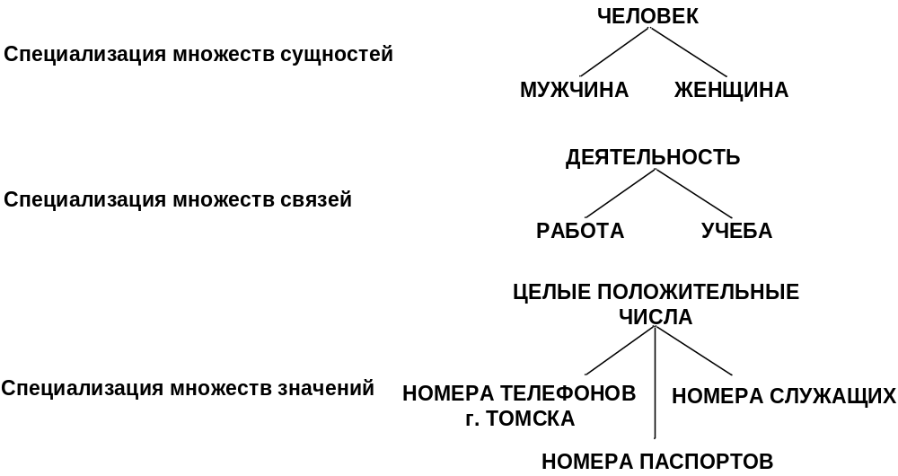
Специализации и категоризации

Slide 43
Формальная система ТСЗО
Формальная система теории семантически значимых отображений строится на базе исчисления предикатов первого порядка.
Алфавит исчисления нашей формальной системы составляют следующие символы.
I. Предметные переменные, означивающие произвольные объекты некоторых классов: x, y, z.
II. Индивидные символы или константы, представляющие конкретные объекты классов: a, b, c.
В отличие от переменных, означивающих в каждый момент времени какой-то неопределенный объект класса, индивидные символы всегда ссылаются на один единственный конкретный объект и в каком-то смысле подобны константам.
III. Предикаты или атомы исчисления, ограниченные следующими видами:
- предикат вида o₁ = o₂, где o₁ и o₂ – предметные переменные или константы (истинен тогда и только тогда, когда o₁ и o₂ указывают на один и тот же объект);
- предикат вида o₂ = φ(o₁), где o₁ и o₂ – предметные переменные или константы (истинен тогда и только тогда, когда объект o₂ является образом объекта o₁ при отображении φ);
- предикат вида R(o₁, …,o_{n}), где o₁, …,o_{n} – предметные переменные или константы, является традиционным сокращением предиката Истина = R(o₁, …,o_{n});
- предикат вида o = <o₁, …,o_{n}>, где o, o₁, …,o_{n} – предметные переменные или константы (истинен тогда и только тогда, когда объект o представляет собой кортеж объектов o₁, …,o_{n}).
Правильно построенные формулы, а также понятия связанных и свободных переменных определяются аналогично исчислению предикатов первого порядка.
Традиционны также правила вывода, основным из которых является правило «модус поненс»: из формул φ и φ→ψ выводится формула ψ.

Slide 44
3.3.3. Операции

Slide 45
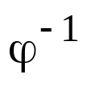
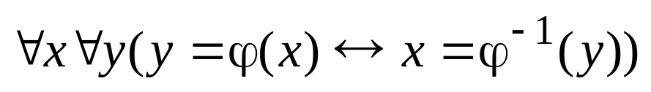

Операции над отображениями
Отображение является инверсией отображения ϕ тогда и только тогда, когда
Родитель ↔ Ребенок
Отображение ψ(ϕ) является композицией отображений ϕ и ψ тогда и только тогда, когда
х ϕ у
 ψ
 ψ(ϕ)
z
Прародитель ↔ Родитель (Родитель)
Отображение ϕ ∪ ψ является объединением отображений ϕ и ψ тогда и только тогда, когда
Ребенок ↔ Дочь ∪ Сын

Slide 46
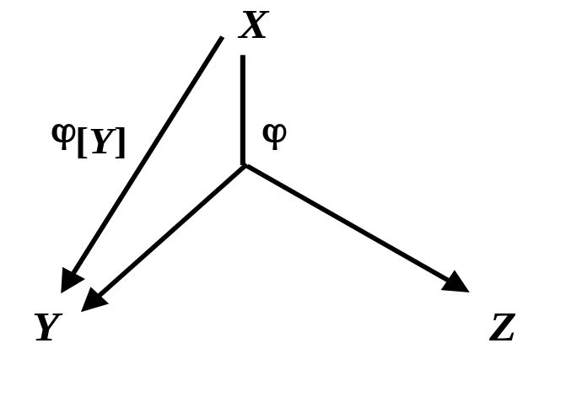


Операции над отображениями (продолжение)
Отображение ϕ ∩ ψ является пересечением отображений ϕ и ψ тогда и только тогда, когда
Дочь, живущая вместе с родителем ↔ Дочь ∩ Живет вместе с
Отображение ϕ - ψ является разностью отображений ϕ и ψ тогда и только тогда, когда
Отец ↔ Родитель - Мать
Отображение ϕ [Y ] является проекцией отображения ϕ со сложным объектом-образом на роль Y тогда и только тогда, когда
Отец ↔ Родители [Отец]

Slide 47
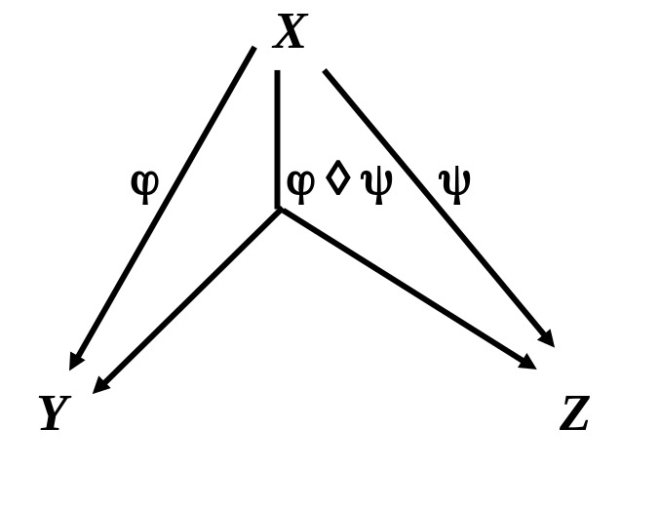
Операции над отображениями (продолжение)
Отображение ϕ ◊ ψ является агрегатом отображений ϕ и ψ тогда и только тогда, когда
Родители ↔ Отец ◊ Мать

Slide 48
3.3.4. Ограничения целостности

Slide 49
Набор формальных общих правил целостности для ERM-модели
ограничения целостности на множества значений отображений-характеристик
ограничения целостности на отображения-характеристики и сопутствующие им отображения
ограничения целостности на другие отображения между классами объектов
ограничения целостности на специализации и категоризации
ограничения целостности на взаимоотношения отображений типа следствие и эквивалентность

Slide 50
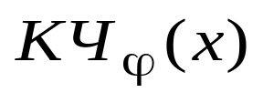
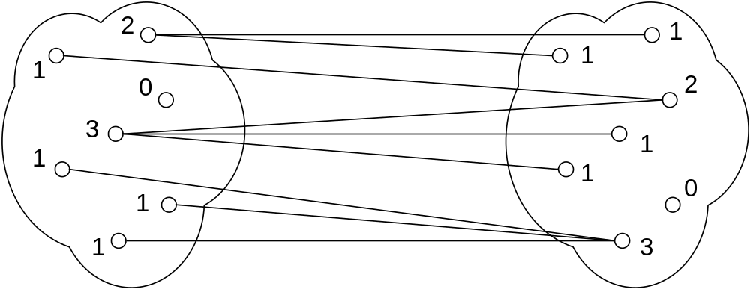
Количественные характеристики отображений
ϕ−отображение объекта х характеризует кардинальное число объекта х при отображении ϕ (обозначение - ) - мощность его области образов при этом отображении

Slide 51
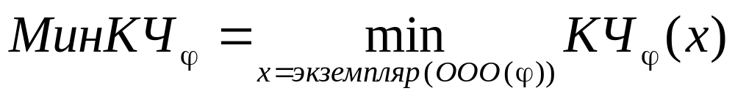
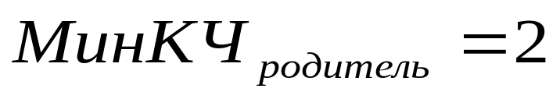
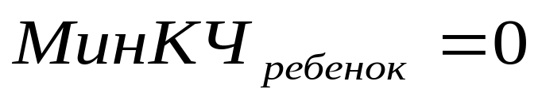
Количественные характеристики отображений (продолжение)
Минимальное кардинальное число (МинКЧ) отображения ϕ - это наименьшее из кардинальных чисел объектов х, являющихся экземплярами области определения отображения (ООО) ϕ:

Slide 52
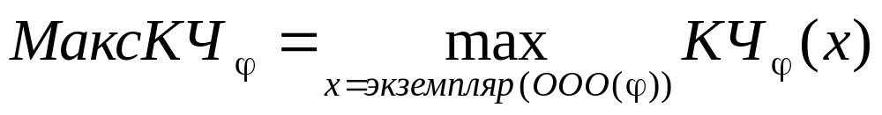
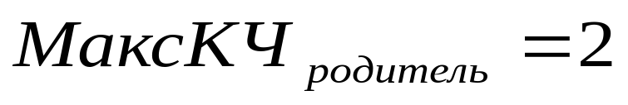
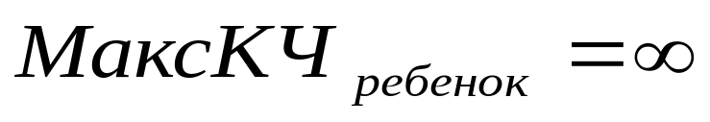
Количественные характеристики отображений (продолжение)
Максимальное кардинальное число (МаксКЧ) отображения ϕ - это наибольшее из кардинальных чисел объектов х, являющихся экземплярами области определения отображения (ООО) ϕ:

Slide 53
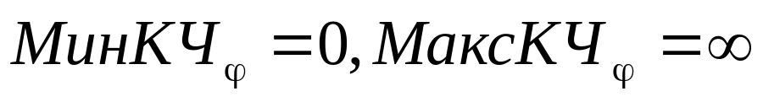
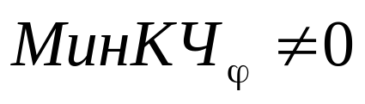
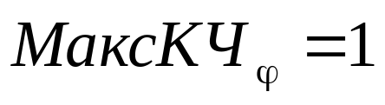
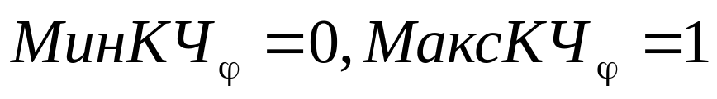
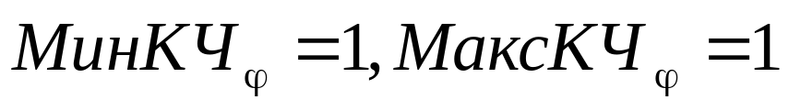
Типизация отображений
Отображение ϕ называется:
- неограниченным, если
- полностью определенным, если
- функциональным, если , в том числе:
  - частичным функциональным, если
  - полным функциональным, если
  Отображение γ полностью определено тогда и только тогда, когда
  Отображение γ функционально тогда и только тогда, когда

Slide 54
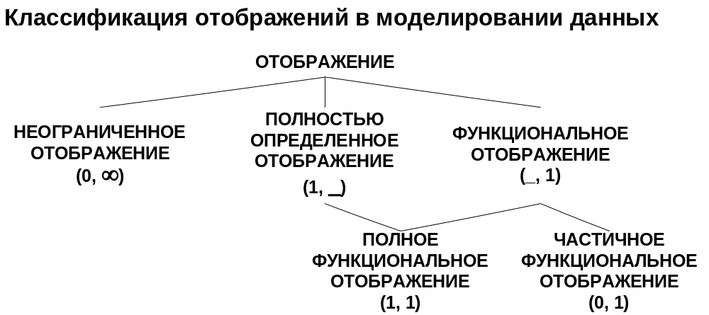

Slide 55
Ограничения целостности на специализации и категоризации
Рассмотрим, как ограничения целостности на специализации превращаются в ограничения целостности на отображения.
В качестве одного из множеств, участвующих в этих отображениях, естественно взять суперкласс. Тогда вторым множеством будет объединение подклассов специализации.
Причем элементами всех упомянутых классов являются не сами объекты, а их абстракции в контексте соответствующих понятий. В таком случае один и тот же объект как элемент суперкласса может быть представлен в объединении подклассов несколькими элементами разных понятий.
Эти абстракции объекта отличаются друг от друга, и поэтому теоретико-множественная операция объединения, устраняющая элементы-дубликаты в результирующем множестве, их не удаляет.

Slide 56
Ограничения целостности на специализации и категоризации
Рассмотренные ранее ограничения целостности на специализации задаются следующими ограничениями на отображения между суперклассом и объединением подклассов:
полная, пересекающаяся специализация: ∪ПК -> СК (1, 1), СК -> ∪ПК (1, ∞),
где ∪ПК – объединение подклассов, а СК - суперкласс;
полная, непересекающаяся специализация: ∪ПК -> СК (1, 1), СК -> ∪ПК (1, 1);
частичная, пересекающаяся специализация: ∪ПК -> СК (1, 1), СК -> ∪ПК (0, ∞);
частичная, непересекающаяся специализация: ∪ПК -> СК (1, 1), СК -> ∪ПК (0, 1).
Здесь использована следующая краткая нотация:
<ООО> -> <ОЗО> (<МинКЧ>, <МаксКЧ>).
Аналогично ограничения целостности на категоризации задаются
следующими ограничениями на отображения между объединением суперклассов
и подклассом:
полная категоризация: ПК -> ∪СК (1, 1), ∪СК -> ПК (1, 1),
где ПК –подкласс (категория), а ∪СК – объединение суперклассов;
частичная категоризация: ПК -> ∪СК (1, 1), ∪СК -> ПК (0, 1).

Slide 57


Следствие и эквивалентность отображений
Отображение ψ является следствием отображения ϕ, если для любого экземпляра отображения ϕ найдется экземпляр отображения ψ, такой, что их образы и прообразы совпадают. В таком случае следующее выражение истинно:
Дочь → Ребенок
Отображения ϕ и ψ эквивалентны тогда и только тогда, когда они являются следствием друг друга. В таком случае следующее выражение истинно:
Дочь ∪ Сын ↔ Ребенок

Slide 58
3.3.5. Представление ERM-схем

Slide 59








Символическая нотация для ERM-схем
Введем символическую и графические нотации определения семантики отображений. Они основаны на том факте, что отображения, определяющие роль и определяемые ролью, имеют особое значение. В таком случае эти отображения, их характеристики, а также области определения и значения ролей задаются выражением:
где:
– роли объектов,
– классы объектов, являющиеся одновременно областями определения и значения соответствующих ролей,
– количественные характеристики отображения, определяющего роль ,
– количественные характеристики отображения, определяемого ролью .
Например, отображения, определяемые тернарным множеством связей РОЖДЕНИЕ между матерью, отцом и ребенком, задаются в символической нотации так:
{мать (0,1 – 0,∞): ЧЕЛОВЕК,
отец (0,1 – 0,∞): ЧЕЛОВЕК,
ребенок (0,∞ – 1,1): ЧЕЛОВЕК}.

Slide 60

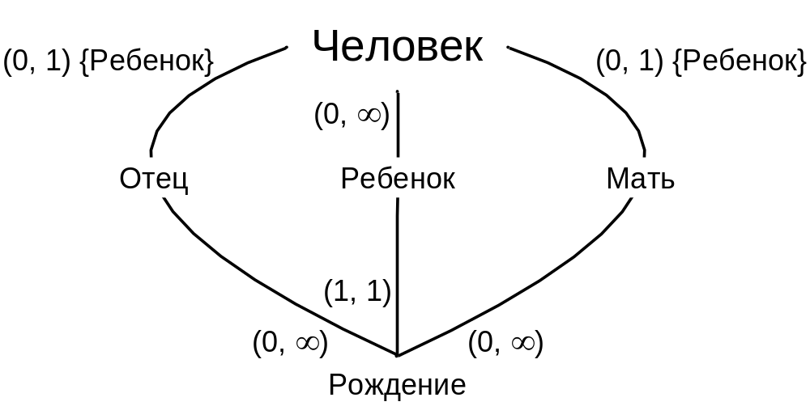
Упрощенная графическая нотация для ERM-схем
Удобна и наглядна графическая нотация – граф классов.
В нем множества сущностей представляются вершинами, а множества связей степени n – ребрами с n концами. Вершины помечаются именами множеств сущностей, узел ребра, в котором соединяются все его концы, может быть помечен именем множества связей, а каждый конец ребра – именем роли.
Количественные характеристики отображений, определяющих роль, помечают соответствующий конец ребра ближе к вершине, а количественные характеристики отображений, определяемых ролью, помечают соответствующий конец ребра ближе к узлу.
Информация о совокупностях множеств сущностей (ролей), которые неизбыточно определяют функциональность отображений в конкретную роль, указываются в графической нотации после характеристик этого отображения в виде . Кстати, таких совокупностей может быть несколько.

Slide 61
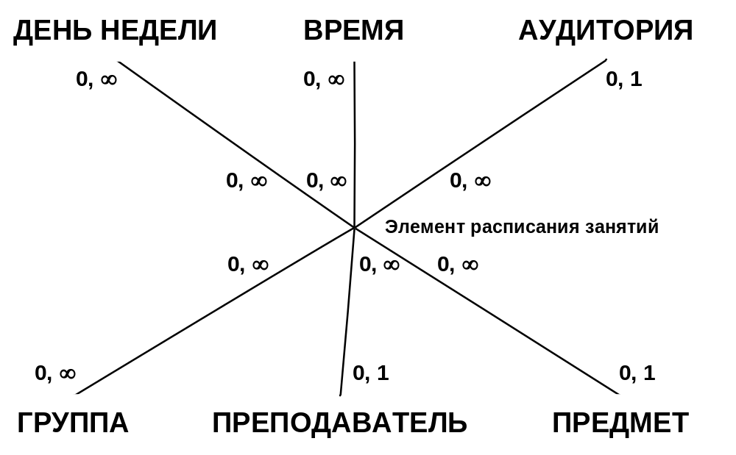
Множество связей ЭЛЕМЕНТ РАСПИСАНИЯ ЗАНЯТИЙ до бинаризации

Slide 62
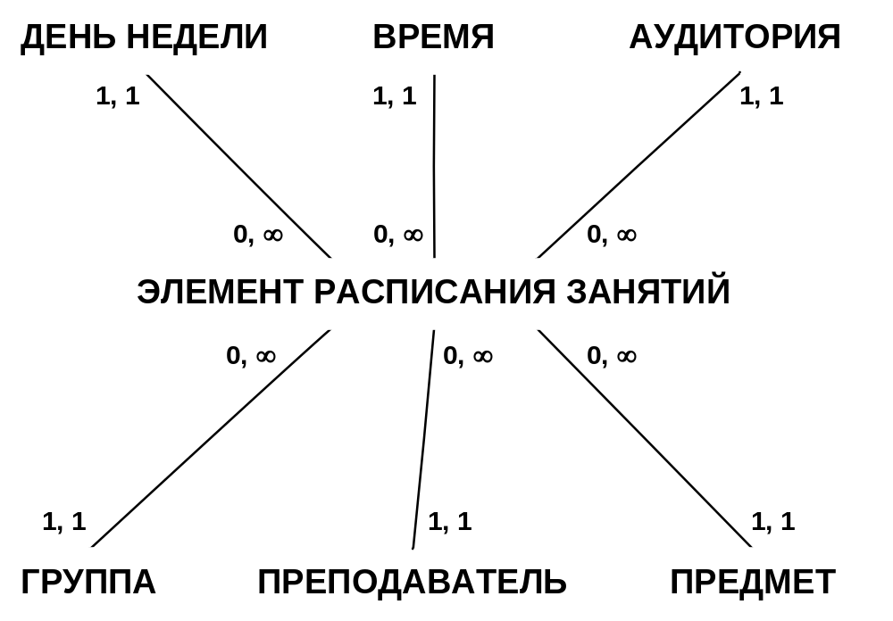
Множество сущностей ЭЛЕМЕНТ РАСПИСАНИЯ ЗАНЯТИЙ после бинаризации

Slide 63
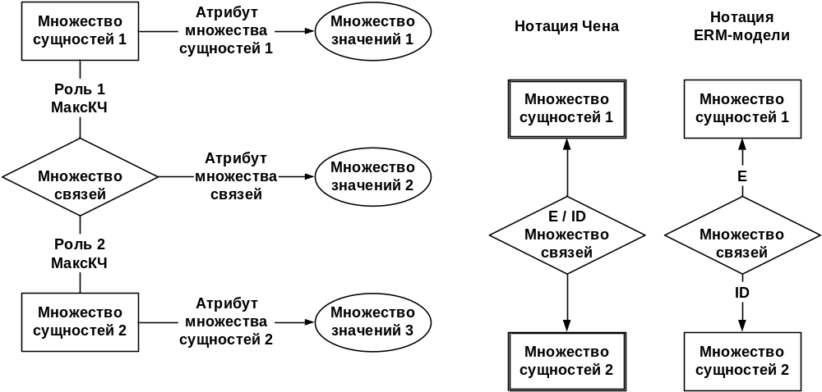
Расширенная графическая нотация для ERM-схем

Slide 64
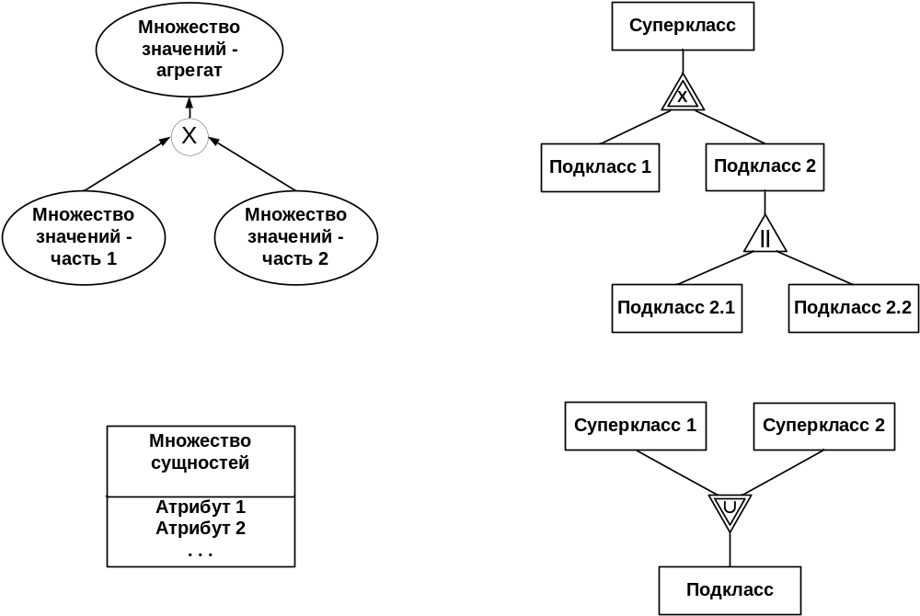
Расширенная графическая нотация для ERM-схем (продолжение)

Slide 65
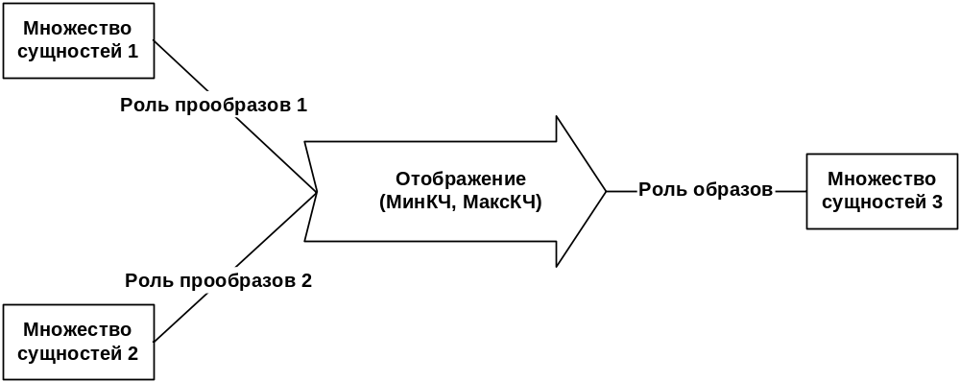
Расширенная графическая нотация для ERM-схем (продолжение)

Slide 66
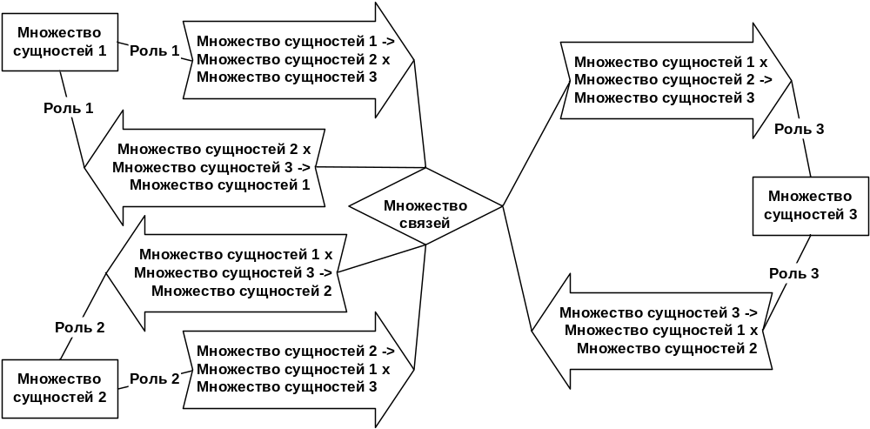
Расширенная графическая нотация для ERM-схем (продолжение)

Slide 67
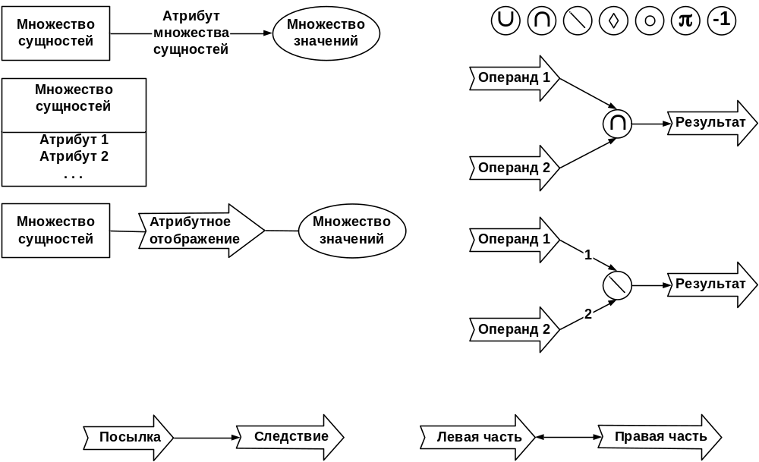
Расширенная графическая нотация для ERM-схем (продолжение)

Slide 68
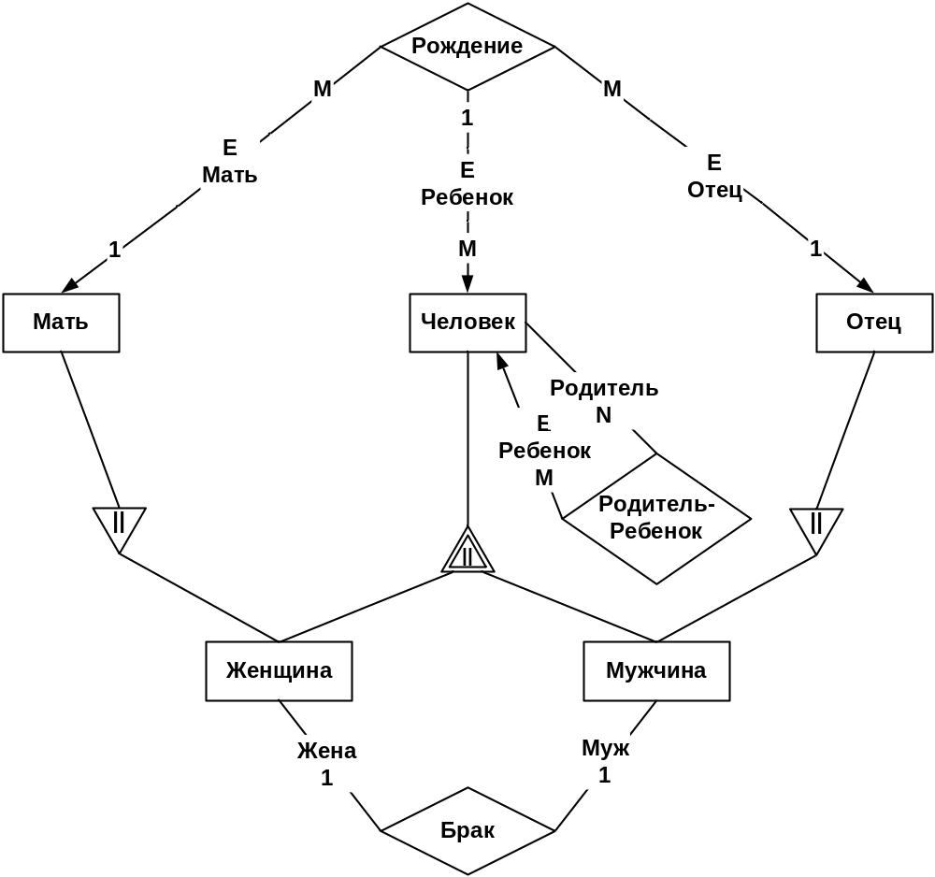
Диаграмма множеств сущностей и множеств связей в расширенной графической нотации ERM-модели

Slide 69
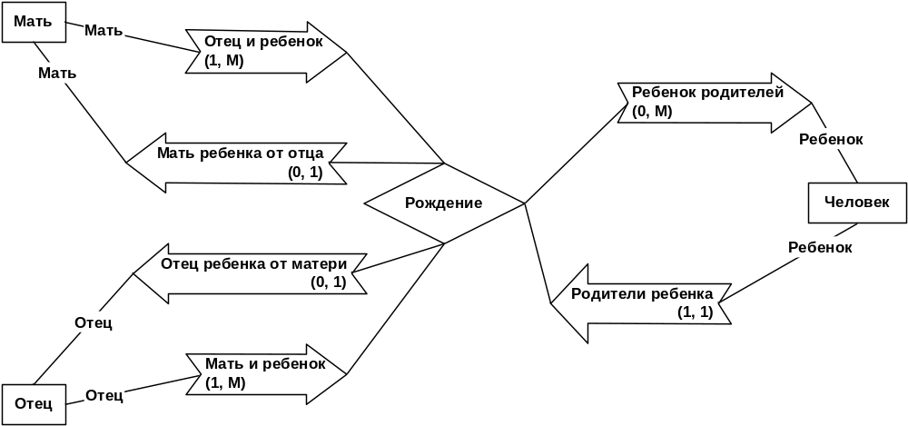
Диаграмма реляционных отображений множества связей в расширенной графической нотации ERM-модели

Slide 70
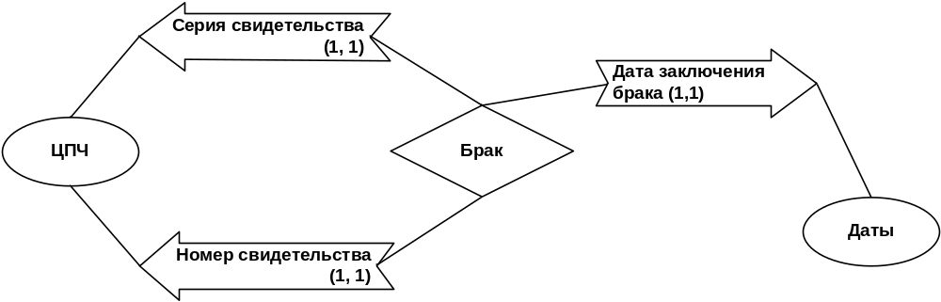
Диаграмма атрибутных отображений множества связей в расширенной графической нотации ERM-модели

Slide 71
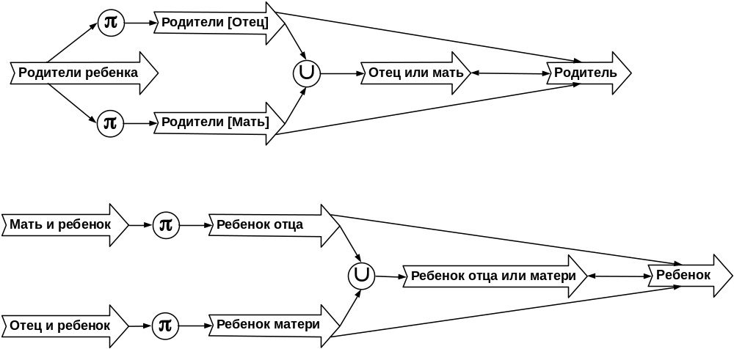
Диаграмма взаимоотношений между отображениями в расширенной графической нотации ERM-модели

Slide 72
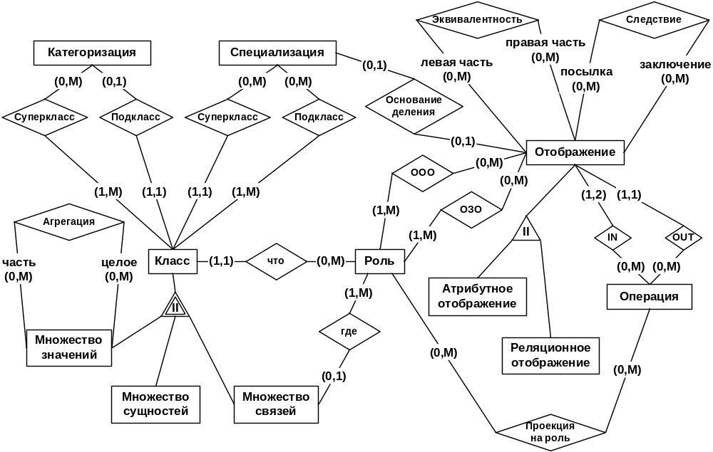
Метасхема ERM-модели

Slide 73
3.3.6. Методика семантического моделирования в ERM-модели

Slide 74

Исходными для методики являются следующие сведения о ПрО:
универсальное понятие об индивидах ОБЪЕКТ, в объем которого попадают все интересующие нас предметы ПрО;
набор интересующих нас в ПрО типичных единичных высказываний, представленных в функциональной форме .
Сидоров = Экземпляр (Человек)
Сидоров = Экземпляр (Мужчина)
Сидоров = Человек пола (Мужской)
Сидоров = Муж (Петрова)
{Отец: Сидоров, Мать: Петрова} = Родители (Маша)
Маша = Ребенок родителей (Отец: Сидоров, Мать: Петрова)

Slide 75
Триализм
Выбирая форму высказывания, помните о возможном триализме явлений моделируемого мира. Так, брак между людьми можно представлять себе как предмет, свойство предмета или отношение между предметами. Проектируя схему БД, необходимо сделать выбор в пользу одного из этих представлений. При этом можно использовать следующие соображения.
Если вам достаточно информации о том, состоит человек в браке или нет, можно рассмотреть это явление как свойство объектов класса (множества сущностей) ЧЕЛОВЕК. Если вас к тому же интересует, с кем конкретно заключен брак, необходимо трактовать БРАК как отношение (множество связей) между объектами класса (сущностями) ЧЕЛОВЕК. И, наконец, если вам потребуется формулировать высказывания по поводу этого явления (о наличии у него определенных свойств или отношений), нужно использовать самостоятельное множество сущностей БРАК. Правда, свойствами и характеристиками могут обладать и связи, а вот в отношения могут вступать только сущности.

Slide 76
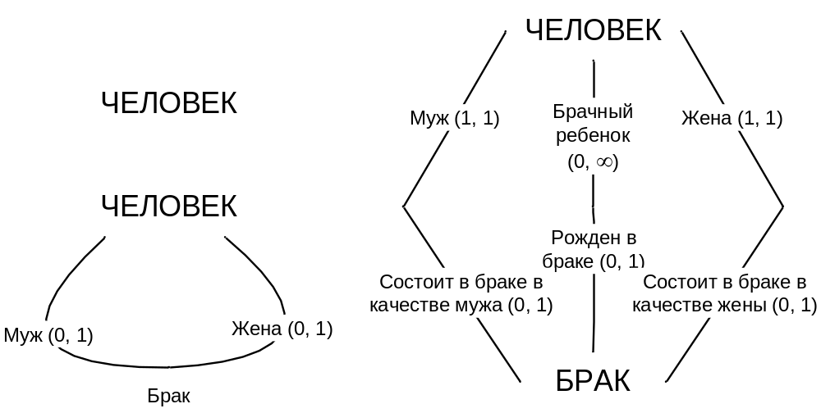
Триализм
Свойство множества сущностей
ЧЕЛОВЕК (…,Замужем/Женат,…)
– множество сущностей
Отношение (множество связей)
ЧЕЛОВЕК – множество сущностей
БРАК – множество связей
Множество сущностей
ЧЕЛОВЕК – множество сущностей
БРАК – множество сущностей
РОЖДЕНИЕ_В_БРАКЕ – множество связей
МУЖ – множество связей
ЖЕНА – множество связей

Slide 77
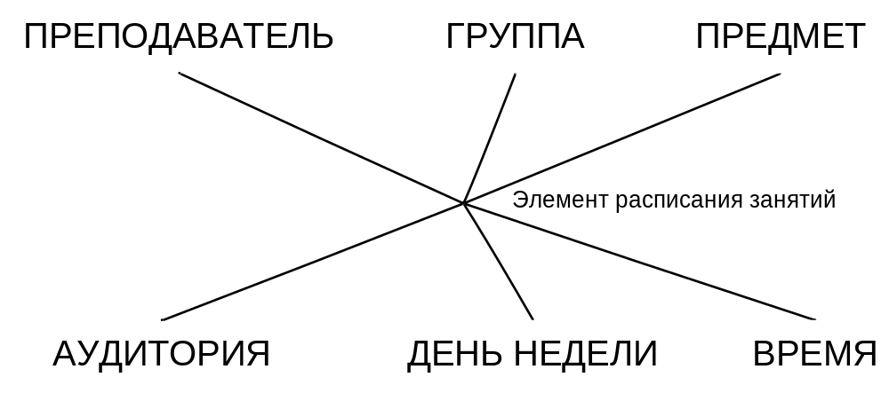
Высказывания об отношениях
Особое внимание необходимо уделить построению необходимой и достаточной системы объектов (сущностей), составляющих один кортеж (связь) каждого рассматриваемого отношения (множества связей). С одной стороны, в нее должны войти все объекты, определяющие смысл высказывания об n-ках предметов, с другой стороны, в ней не должно быть объектов, которые можно исключить из высказывания без потери информации.
Следует руководствоваться следующими соображениями. В момент создания связи должны быть определены все сущности, в ней участвующие. Не должно быть связей, в которых хотя бы одна сущность появляется позже, а значит, до поры до времени ссылка на нее в связи пуста (NULL). И в дальнейшем, пока существует связь, указатели на все сущности в ней не изменяются.

Slide 78
Именование
Объекты должны быть типичными, широко известными представителями своих классов в ПрО, их единичные имена должны подбираться, чтобы характерным именно для данного класса образом уникально идентифицировать объекты ПрО. Желательно, чтобы для всего набора проектных высказываний было справедливо и обратное – один и тот же объект всегда задается одним и тем же своим именем.
Классы объектов определяются соответствующими понятиями об индивидах (для сущностей и значений) или n-ках индивидов (для связей). Каждому такому понятию желательно подобрать краткое общее имя, традиционно используемое для характеристики объектов класса. Если не удается подобрать такого имени, которое бы точно и однозначно раскрывало содержание понятия, следует выбрать его из наиболее подходящих по смыслу и уточнить требуемую семантику в глоссарии в виде формального или развернутого словесного определения. В качестве имени множества связей можно использовать комбинацию имен ролей, которые играют сущности в этих связях. С точки зрения точности передачи семантики ПрО и логической строгости этот вариант имени предпочтительней имени, в котором необоснованно выделена и использована только одна роль.
Аналогичного подхода следует по возможности придерживаться при именовании отображений и ролей. Для отображений можно также использовать имена ролей образов, как мы это делали ранее.

Slide 79
Пример исходных сведений о ПрО
Для примера рассмотрим ПрО, связанную с ближайшими родственниками людей. Универсальное понятие ОБЪЕКТ в таком случае сужается до понятия ЧЕЛОВЕК.
Сидоров = Экземпляр (Человек),
Сидоров = Человек с ФИО (Сидоров),
Сидоров = Умерший человек (Ложь),
Сидоров = Человек пола (Мужской),
Сидоров = Человек с прозвищем (Котик),
Сидоров = Экземпляр (Мужчина), Петрова = Экземпляр (Женщина),
Сидоров = Муж (Петрова), Петрова = Жена (Сидоров),
Маша = Ребенок (Сидоров), Сидоров = Родитель (Маша),
Сидоров = Экземпляр (Отец), Петрова = Экземпляр (Мать),
Сидоров = Отец ребенка (Маша), Маша = Ребенок отца (Сидоров),
Петрова = Мать ребенка (Маша), Маша = Ребенок матери (Петрова),
{Отец: Сидоров, Мать: Петрова} = Родители (Маша),
Маша = Ребенок родителей (Отец: Сидоров, Мать: Петрова),
{Отец: Сидоров, Ребенок: Маша} = Отец-Ребенок (Петрова),
Петрова = Мать ребенка от отца (Отец: Сидоров, Ребенок: Маша),
{Мать: Петрова, Ребенок: Маша} = Мать-Ребенок (Сидоров),
Сидоров = Отец ребенка от матери (Мать: Петрова, Ребенок: Маша).

Slide 80

Методика ERM-моделирования (шаг 1)
Формально определяем каждое использованное в высказываниях вида «a = Экземпляр(A)» понятие A кроме универсального.
Для этого строим определения универсалий.
Первоначально можно использовать в определяющей части традиционные логические формы.
Но впоследствии их надо преобразовать в функциональные высказывательные формы с помощью соответствующих определений.
x Мужчина(x) x (x = Экземпляр(Человек) &
x = Человек пола (Мужской))

Slide 81
Пример
x Мужчина(x) x (x есть a Человек(a) &
x = Человек пола (Мужской))
или
x Мужчина(x) x (x = Экземпляр(Человек) &
x = Человек пола (Мужской))
x Женщина(x) x (x есть a Человек(a) &
x = Человек пола (Женский))
или
x Женщина(x) x (x = Экземпляр(Человек) &
x = Человек пола (Женский))
x Отец(x) x (x есть a Мужчина(a) &
∃y Родитель-Ребенок (x, y))
или
x Отец(x) x (x = Экземпляр(Мужчина) & ∃y x = Родитель (y))
x Мать(x) x (x есть a Женщина(a) &
∃y Родитель-Ребенок (x, y))
или
x Мать(x) x (x = Экземпляр(Женщина) & ∃y x = Родитель (y))

Slide 82
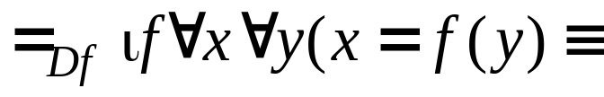
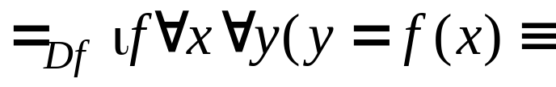
Методика ERM-моделирования (шаг 2)
Формально определяем функторы отображений
Человек пола x = Экземпляр (Человек) & y = Пол(x))
Муж x = Экземпляр(Женщина) & y = Экземпляр (Мужчина) & Брак (y, x))
Родители x = Экземпляр(Человек) & y = Экземпляр(Отец) & z = Экземпляр(Мать) & Отец-Мать-Ребенок (y, z, x))
Ребенок родителей
x = Экземпляр(Человек) & y = Экземпляр(Отец) & z = Экземпляр(Мать) & Отец-Мать-Ребенок (y, z, x))

Slide 83

Пример
Человек с ФИО x = Экземпляр(Человек) & y = ФИО(x))
Умерший человек x = Экземпляр(Человек) & y = Умер(x))
Человек пола x = Экземпляр(Человек) & y = Пол(x))
Человек с прозвищем x = Экземпляр(Человек) & y = Прозвище(x))
Муж x = Экземпляр(Женщина) & y = Экземпляр (Мужчина) & Брак (y, x))
Жена y = Экземпляр(Женщина) & x = Экземпляр (Мужчина) & Брак (x, y))
Ребенок x = Экземпляр(Человек) & y = Экземпляр(Человек) & Родитель-Ребенок (x, y))
Родитель x = Экземпляр(Человек) & y = Экземпляр(Человек) & Родитель-Ребенок (y, x))
Отец ребенка x = Экземпляр(Человек) & y = Экземпляр(Отец) & Отец-Ребенок (y, x))
Ребенок отца y = Экземпляр(Человек) & x = Экземпляр(Отец) & Отец-Ребенок (x, y))
Мать ребенка x = Экземпляр(Человек) & y = Экземпляр(Мать) & Мать-Ребенок (y, x))
Ребенок матери y = Экземпляр(Человек) & x = Экземпляр(Мать) & Мать-Ребенок (x, y))

Slide 84
Пример
Родители
x = Экземпляр(Человек) & y = Экземпляр(Отец) & z = Экземпляр(Мать) & Отец-Мать-Ребенок (y,z,x))
Ребенок родителей
x = Экземпляр(Человек) & y = Экземпляр(Отец) & z = Экземпляр(Мать) & Отец-Мать-Ребенок (y, z, x))
Отец-Ребенок
x = Экземпляр(Человек) & y = Экземпляр(Отец) & z = Экземпляр(Мать) & Отец-Мать-Ребенок (y, z, x))
Мать ребенка от отца
x = Экземпляр(Человек) & y = Экземпляр(Отец) & z = Экземпляр(Мать) & Отец-Мать-Ребенок (y, z, x))
Мать-Ребенок
x = Экземпляр(Человек) & y = Экземпляр(Отец) & z = Экземпляр(Мать) & Отец-Мать-Ребенок (y, z, x))
Отец ребенка от матери
x = Экземпляр(Человек) & y = Экземпляр(Отец) & z = Экземпляр(Мать) & Отец-Мать-Ребенок (y, z, x))

Slide 85
Методика ERM-моделирования (шаг 3)
Строим для ПрО граф классов. Вершины графа представляют множества сущностей, являющиеся объемами понятий об индивидах, определенных на шаге 1. Дополнительной вершиной представляется универсальное понятие. Каждая вершина всегда помечается общим именем, используемым для соответствующего понятия.
Все понятия кроме универсального разбиваем на группы с одним и тем же родовым понятием и идентичными по логической форме видовыми отличиями (совпадают логические связки и функторы атомов). Указанные признаки говорят о том, что понятия одной группы являются членами деления родового понятия по видоизменению основания. Отображение играет роль основания такого деления.
Крайне редка, но возможна, ситуация, когда в группе имеется только два несовместимых понятия, видовые отличия которых представляют собой требования, с одной стороны, - истинности, с другой стороны, - ложности одного и того же условия. В этом случае имеем дихотомическое деление родового понятия.
Кроме того, бывают случаи «псевдоделения» - ограничения родового понятия, когда группе принадлежит только одно понятие.
Во всех случаях понятия каждой группы представляют одну специализацию родового понятия, что отражается в графе классов.

Slide 86
Методика ERM-моделирования (шаг 3)
Для представления отношения (множества связей) степени n используем ребро с n концами. Чтобы построить такое ребро, необходимо рассмотреть определение функтора, в определяющей части которого используется соответствующий предикат. Там же указано n классов (не обязательно различных), на объектах (сущностях) которых задано отношение (множество связей). Именно вершины, представляющие эти классы, и нужно соединить ребром отношения.
Узел ребра, в котором соединяются все его концы, может быть помечен именем отношения (множества связей) – предикатором. Это стоит делать лишь в случае, когда смысл отношения (множества связей) может быть точно передан простым общим именем.
После построения ребра следует рассмотреть все определения функторов, в определяющих частях которых используется соответствующий предикат, и расставить пометки на концах ребра ближе к вершинам классов. В качестве таких пометок чаще всего используются имена ролей, которые играют в отношении (множестве связей) объекты соответствующих классов (сущности). Однако в этом качестве могут выступать и имена отображений, определяющих роли.
Пометки узла ребра и концов ребер можно опустить, если смысл отношения (множества связей) и ролей однозначно определяется на основании других пометок.

Slide 87
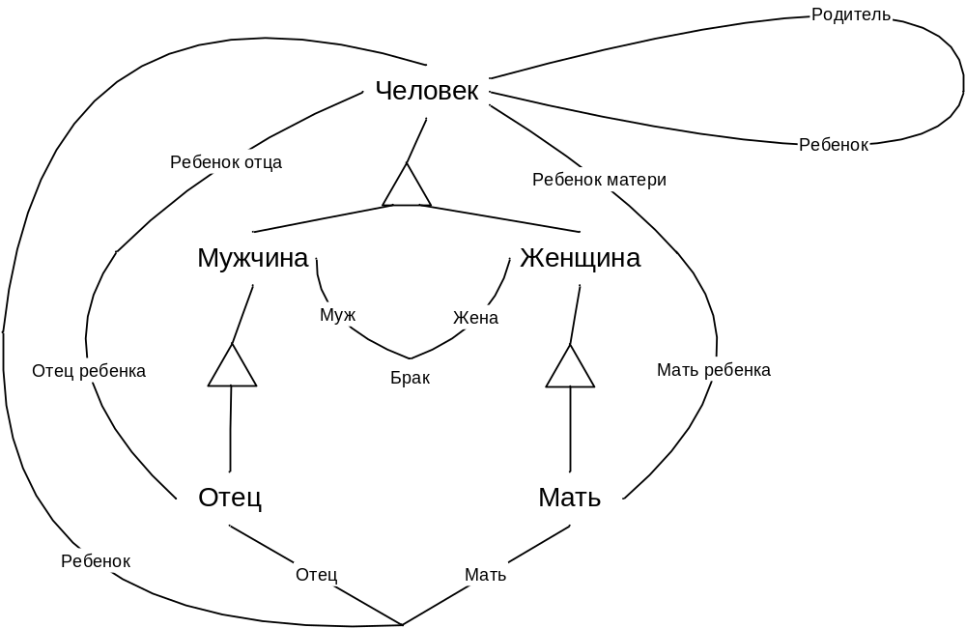
Пример

Slide 88
Методика ERM-моделирования (шаг 4)
Оставшиеся нерассмотренными на шаге 3 функторы представляют отображения, в которых объект того или иного понятия определяется на основании наличия или отсутствия у него некоторого свойства (Умерший человек) или на основании значения некоторой предметной функции (Человек с ФИО, Человек пола, Человек с прозвищем).
С целью упрощения графа классов такие отображения (точнее – обратные им) задаются в традиционной алфавитно-цифровой знаковой форме <имя класса> (<список характеристик>), где <список характеристик> – последовательность имен обратных отображений (отображений-характеристик), указанных в определениях рассматриваемых функторов.
Человек (ФИО, Умер, Пол, Прозвище)

Slide 89




Методика ERM-моделирования (шаг 5)
Первую группу ограничений целостности составляют правила, определяющие области значений (которыми являются множества значений) отображений-характеристик (ФИО, Умер, Пол, Прозвище), областями определения которых являются классы понятий.
Область значения такого отображения можно задать:
определением синтаксиса составляющих его значений:
        слово из букв алфавита длиной не более 20});
перечислением допустимых значений (экстенсионалом):
;
операцией сравнения:
;
логическим выражением:
.
В нашем случае имеем:
слово из букв алфавита длиной не более 50})
слово из букв алфавита длиной не более 20})

Slide 90
Методика ERM-моделирования (шаг 6)
Вторая группа ограничений целостности определяет количественные характеристики (МинКЧ, МаксКЧ) и тип (неограниченное, полностью определенное, частичное функциональное, полное функциональное) каждого отображения-характеристики и обратного ему отображения.
ФИО (1, 1) – полное функциональное отображение,
Человек с ФИО (0, ∞) – неограниченное отображение,
Умер (1, 1) – полное функциональное отображение,
Умерший человек (0, ∞) – неограниченное отображение,
Пол (1, 1) – полное функциональное отображение,
Человек пола (0, ∞) – неограниченное отображение,
Прозвище (0, ∞) – неограниченное отображение,
Человек с прозвищем (0, ∞) – неограниченное отображение.

Slide 91
Методика ERM-моделирования (шаг 6)
Если отображение, обратное отображению-характеристике, функционально, характеристика является возможным ключом класса, так как она однозначно определяет объект класса. В списке характеристик класса она подчеркивается. Таким свойством может обладать не отдельная характеристика, а группа характеристик класса. Так, уникально идентифицировать совершеннолетнего человека можно по совокупности значений таких его характеристик как «Серия паспорта» и «Номер паспорта».
Если отображение-характеристика не функциональна, то каждому объекту класса она может сопоставлять несколько значений. В таком случае имеем многозначную характеристику, которая отмечается в списке характеристик класса символом «(М)».
Окончательный список характеристик класса Человек примет вид: Человек (ФИО, Умер, Пол, Прозвище(М)). Остальные классы характеристик не имеют.

Slide 92
Методика ERM-моделирования (шаг 7)
Третья группа ограничений целостности определяет количественные характеристики (МинКЧ, МаксКЧ) и тип (неограниченное, полностью определенное, частичное функциональное, полное функциональное) остальных отображений.
Муж (0, 1) – частичное функциональное отображение,
Жена (0, 1) – частичное функциональное отображение,
Ребенок (0, ∞) – неограниченное отображение,
Родитель (2, 2) – полностью определенное отображение,
Отец ребенка (1, 1) – полное функциональное отображение,
Ребенок отца (1, ∞) – полностью определенное отображение,
Мать ребенка (1, 1) – полное функциональное отображение,
Ребенок матери (1, ∞) – полностью определенное отображение,
Родители (1, 1) – полное функциональное отображение,
Ребенок родителей (0, ∞) – неограниченное отображение,
Отец-Ребенок (1, ∞) – полностью определенное отображение,
Мать ребенка от отца (0, 1) – частичное функциональное отображение,
Мать-Ребенок (1, ∞) – полностью определенное отображение,
Отец ребенка от матери (0, 1) – частичное функциональное отображение.

Slide 93
Методика ERM-моделирования (шаг 8)
Четвертая группа ограничений целостности связана со специализациями. Для каждой из них необходимо указать, является она полной или частичной, пересекающейся или непересекающейся. Если специализация полная, треугольник очерчивается двойной линией. Если специализация непересекающаяся, в треугольнике ставится пометка в виде параллельных отрезков, в противном случае – в виде крестика.
В нашем случае специализация всех людей (объектов класса ЧЕЛОВЕК) на мужчин и женщин является полной непересекающейся. Специализации МУЖЧИНА-ОТЕЦ и ЖЕНЩИНА-МАТЬ (видовые понятия фактически представляют собой ограничения родовых понятий) являются неполными и непересекающимися.

Slide 94
Методика ERM-моделирования (шаг 9)
Последняя группа ограничений целостности определяет взаимоотношения отображений между классами объектов типа следствие и эквивалентность.
Для отображений со сложными объектами-образами следует рассмотреть при этом отображения-проекции на роли, они также могут вступать в указанные отношения с другими отображениями и их проекциями. И, наконец, отображение может быть следствием или эквивалентностью некоторого отображения, полученного из других отображений с помощью операций.

Slide 95
Пример
Отец ребенка -> Родитель; Ребенок отца -> Ребенок;
Мать ребенка -> Родитель; Ребенок матери -> Ребенок;
Отец ребенка ∪ Мать ребенка <-> Родитель;
Ребенок отца ∪ Ребенок матери <-> Ребенок;
Родители [Отец] <-> Отец ребенка;
Родители [Мать] <-> Мать ребенка;
Отец-Ребенок [Ребенок] <-> Ребенок матери;
Мать-Ребенок [Ребенок] <-> Ребенок отца;
Родители [Отец] -> Родитель;
Родители [Мать] -> Родитель;
Родители [Отец] ∪ Родители [Мать] <-> Родитель;
Отец-Ребенок [Ребенок] -> Ребенок;
Мать-Ребенок [Ребенок] -> Ребенок;
Отец-Ребенок [Ребенок] ∪ Мать-Ребенок [Ребенок] <-> Ребенок.

Slide 96
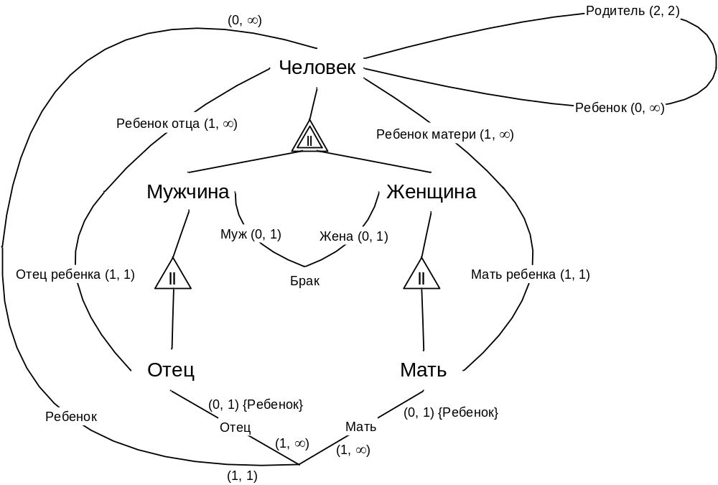
Методика ERM-моделирования (шаг 10)
Дополняем граф классов ограничениями целостности.

Slide 97
На этом заканчивается построение ERМ-схемы ПрО. Ее составляют:
  определения основных понятий и их родовидовых взаимосвязей (шаг 1);
  определения функторов отображений (шаг 2);
  определения ограничений целостности на области значений отображений-характеристик (шаг 5);
  определения МинКЧ, МаксКЧ и типов отображений (шаги 6 и 7);
  определения ограничений целостности на специализации (шаг 8);
  определения взаимоотношений между отображениями типа следствие и эквивалентность (шаг 9).
Основными формами представления ERМ-схемы являются граф классов и списки характеристик классов (результаты шагов 3, 4, 6 и 10).

Slide 98
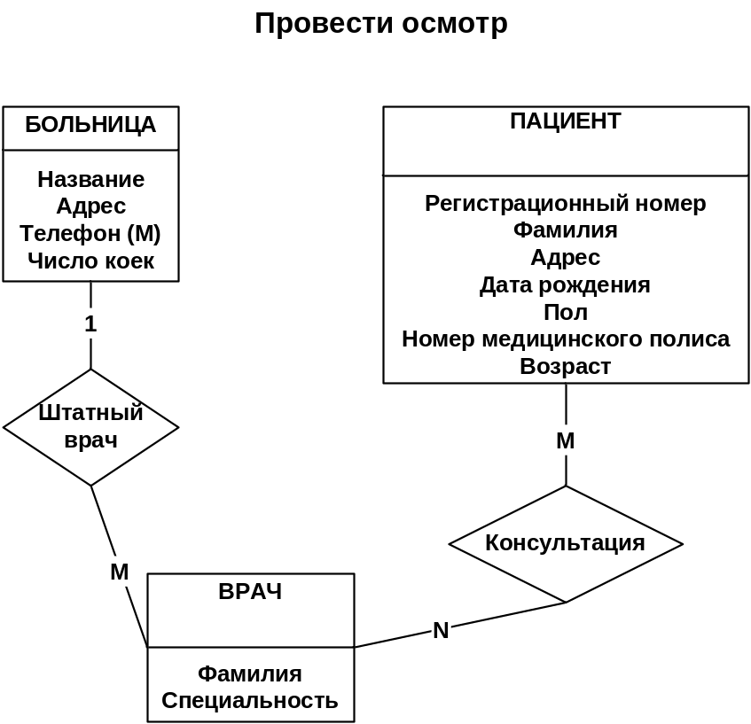
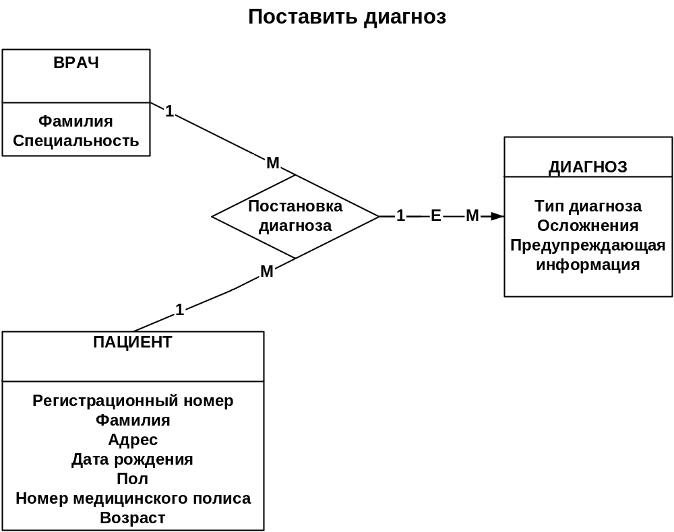
ERM-схема медицинской ПрО
Диаграммы множеств сущностей и множеств связей для бизнес-процессов

Slide 99

ERM-схема медицинской ПрО (продолжение)
Диаграммы множеств сущностей и множеств связей для бизнес-процессов

Slide 100

ERM-схема медицинской ПрО (продолжение)
Диаграммы множеств сущностей и множеств связей для бизнес-процессов

Slide 101

ERM-схема медицинской ПрО (продолжение)
Диаграммы реляционных отображений некоторых множеств связей

Slide 102

ERM-схема медицинской ПрО (продолжение)
Диаграммы реляционных отображений некоторых множеств связей

Slide 103





ERM-схема медицинской ПрО (продолжение)
Диаграммы реляционных отображений некоторых множеств связей

Slide 104

ERM-схема медицинской ПрО (продолжение)
Диаграммы взаимоотношений между отображениями

